Slide 1
IT工程伦理和项目管理
3. 工程中的价值、利益与公正
Notes:
各位同学，上周两次课我们讨论了工程伦理的定义，范围及涉及的伦理问题，还给大家介绍了工程中的风险、安全与责任。今天这节课我们主要来讲工程中的价值、利益与公正问题。

Slide 2
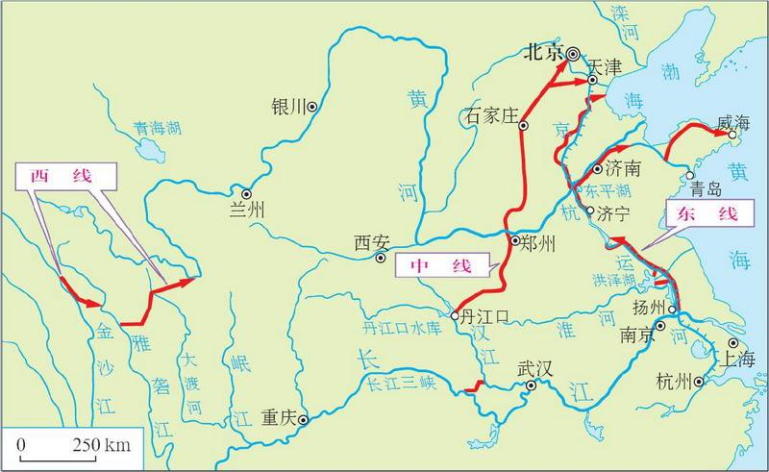
案例：南水北调工程
南水北调工程，是把长江流域丰盈的水资源抽调一部分送到华北和西北地区，缓解北方地区水资源严重短缺局面的重大战略性基础设施建设，旨在通过跨流域的水资源合理配置，促进南北方经济、社会与人口、资源、环境的协调发展。
总调水规模448亿m³,供水面积145万km²,收益人口4.38亿人。
Notes:
正式开始今天的内容之前，我们先看一个案例，南水北调工程。
南水北调工程是把长江流域的水资源抽调一部分送到华北和西北地区，以缓解北方地区水资源严重短缺问题，是一个重大战略性基础设施，也是我国新世纪的四大工程之一。
当然，我问一下同学们，你们知道新世纪四大工程是哪四大吗，一个是南水北调，一个西气东输，然后一个西电东送，最后一个是什么，有同学知道吗？是青藏铁路。
我国水资源空间分布很不均匀，南方占80%，北方仅占20%。所以北方尤其黄淮海地区长期干旱缺水，水资源短缺极度影响社会经济发展和生态环境保护。
南水北调工程的总规划是分为三条线，包括东线、中线和西线。东线，就从东部，通过运河送水送往淮北地区，它因为地势比较低，所以需要抽水，然后北送到华北地区；而中线工程起始点，是丹江口的水库饮水，其中东线工程是2013年11月15日通水。
这样一个大型的工程旨在通过跨流域的水资源合理配置以促进南北方经济社会与协调发展，总的调水规模达到了448亿平方米，供水面积有145万平方千米，总的受益的人口有4.38亿人。那么我们可以看到南水北调工程惠及了很多的人民，还对国家社会产生各个方方面面的影响。

Slide 3
思考：
南水北调工程的牺牲？
  经济损失、河流生态、移民问题
工程往往是有些地区、有些人群受益，而同时也有地区和人群要做出牺牲，涉及复杂的利益补偿、利益协调、公平公正问题。
Notes:
但是，我们也需要看到南水北调工程里面，做出了一些牺牲，牺牲包括了经济损失，河流生态以及移民问题，这三个方面是一个总的概括，当然还有其他各个方方面面的。
比如说经济损失，为了能够把清水从南方引到北方，中线的几个水源地，湖北河南陕西这些省份做出了巨大牺牲，他们为了保证水资源的零污染，是用干净水送到北方的，而不是用污染的水源。为此，他们还关闭了非常多的重污染企业，有些还是支柱企业，导致了大规模的失业。比如说湖北十堰关闭的加工企业，导致了江龙有将近72万农户的减收和绝收。十堰方面的估算，每年支出的生态保护以及水污染的防治费用，就已经超过了他们1个年度的总财政收入，大概生态损失达到将近145亿人民币。在河南地区，丹江口水库库区的那一个部分也关闭了很多重污染或者转成轻污染的企业，大概经济的损失也达到了将近7亿多人民币，这是从经济方面来说的一些损失。
再比如说中线工程实施以后，整个汉江的中下游的水量减少了约16%，如果算上南水北调二期的工程，将近1/3的水容量减少，而将近1/3的水容量减少，将会导致下游河流的断流，甚至是河道枯萎，这就没有通航能力，就进一步影响了经济，并且河流的生态功能也会衰减，这是河流生态方面的问题。
另外一个问题，就是移民的问题，水源地的另外一个重大牺牲就是移民，丹江口库区的移民达到了近35万人，这里面移民的牺牲包括了移民个体的牺牲，也包括地方政府的牺牲，因为在移民的安置的过程中，国家的补贴是远远低于当地的市场价格，所以为了能够使移民顺利进行，很多地方政府是需要再进一步的进行移民的补贴，然后还要加上土地的治理费用。比如说河南的那个淅川县，总的支出也超过20亿，远超一年的财政收入，当然移民问题不仅仅是经济问题。背井离乡，对于我们中国人来说也是一种文化的割裂和乡土情怀的牺牲。
所以我们可以看到南水北调工程，它不仅有积极有意义的方面，他也表现出一些典型特征，就是部分地区部分人受益，而另外也有地区和人群要做出牺牲。因此，里面涉及到了非常复杂的利益补偿，利益协调以及公平公正的问题。
今天我们这节课的第一部分内容，就是围绕这三个问题来进行探讨，包括工程价值利益，特点由来以及如何协调如何分配的问题。

Slide 4
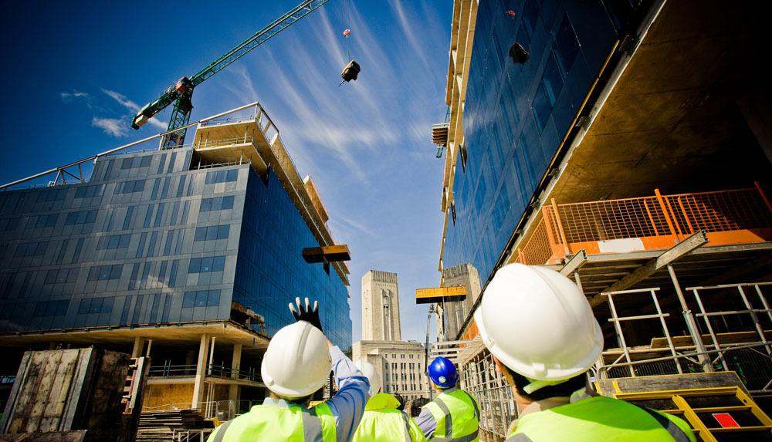
工程的价值及其特点
工程所服务的对象与可及性
工程实践中的攸关方与社会成本承担
公正原则在工程的实现
Notes:
这部分内容主要分为四个小节，
分别是：
1. 工程的价值及其特点
2. 工程所服务的对象与可及性
3. 工程实践中的攸关方与社会成本承担
4. 公正原则在工程的实现

Slide 5
1. 工程的价值及其特点
A. 工程的价值导向性
B. 工程价值的多元性
C. 工程价值的综合性
工程这一概念包括什么？
Notes:
首先我们来看工程的价值与特点。
我们说我们人类进行工程活动的目的就是为了获取一定的价值，这个价值它具有哪些特点呢，分别是价值导向性，价值的多元性以及价值的综合性。

Slide 6
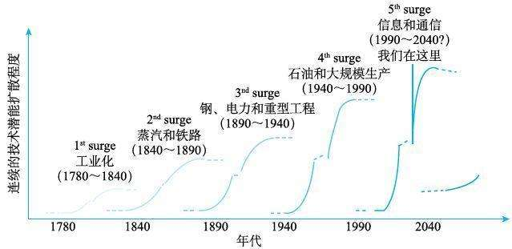
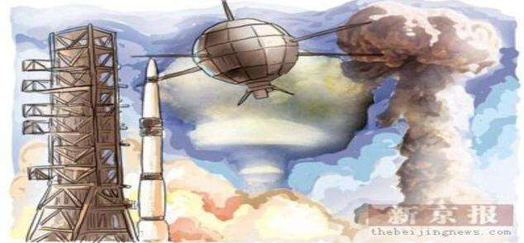
A. 工程的价值导向性
人类的生产实践是人类生存和发展的基础条件
从宏观上讲
  人类历史中工程的杠杆作用
从微观上讲
  具体的工程项目
伦理问题：
  工程为什么人服务？为什么目的服务？
Notes:
首先我们需要解释清楚工程这一个概念包括什么，工程是一个外延很广的概念，一般大部分同学们的理解都是理工科方面的，各个方面的技术门类，学科领域，比如说土木，建筑，机械水利，还有我们的电气工程，航天航空工程，生物医药等等，其实也会包括部分第一产业，比如说工业制造、农业以及第三产业，医疗和金融等，所有的这些技术门类都可以算作是工程的外延性的概念里面。我们运用这些技术知识对自然进行改造的过程可以算作是工程实践的过程。传统人类的生产实践的价值导向就是我们人类想要在自然界发展下去生存下去，就必须要解决人与自然界之间矛盾问题，必须向自然界谋取我们所需要的生活资料和生产资料，那么总结起来一句话，就是人类的生产实践是人类生存和发展的基础条件。
从宏观角度来讲，人类的历史，尤其是近代史，我们可以看到近代的科技革命，产业革命，从第1次革命化第2次，第3次，第4次一直到第5次信息革命。工程在科学发现，技术发明，以及我们产业发展之间起到了一个桥梁的作用。科学技术是第一生产力，而工程科技是第一生产力的一个最重要的因素。所以从宏观上讲，工程的价值导向是在人类历史中起到一个非常重要的杠杆的作用，是人类社会存在和发展的基础，是国家竞争实力的根本。所以以人类整体的角度来说，它是有一个巨大的正面价值。所以从宏观上讲，对人而言工程具有巨大的正面价值，任何否定工程这种积极作用和正面价值的观点无疑都是错误的。
从微观上来讲，我们就要讲到具体的工程的项目，由具体工程项目来看待他的价值导向性。不管是向自然界谋取生活资料还是生产资料，我们可以发现工程活动是具有强烈的价值导向的，比如说两弹一星，全新中国成立以后，举全国之力开展两弹一星工程，目的导向价值导向是什么？是为了增强国防实力，提高我们国家国际地位。
从工程的宏观和微观的目标价值导向性，就引出了一个非常重要的伦理问题，我们确定了我们工程的目的，确定他们的价值。那么我们需要再确定的就是工程它到底是为什么人服务，到底是为了什么目的服务。比方说就是我们改革开放之前那一段时间，我们国家不管是做什么工程，强调的重点并不是经济效益，而是强调的是政治标准，着重考察是各级人员是不是爱国的，是不是愿意为人民服务，为社会主义国家服务的。随着经济的改革开放和经济发展，我们可以看到工程活动，价值导向也是在不断变化的。从社会伦理的角度，我们来思考工程活动的价值导向以及目的导向，是一个非常重要而以往又没有太多人看重的一个基本伦理，方式和角度。那么我们就需要从社会人的角度来确定工程的价值的意义。

Slide 7
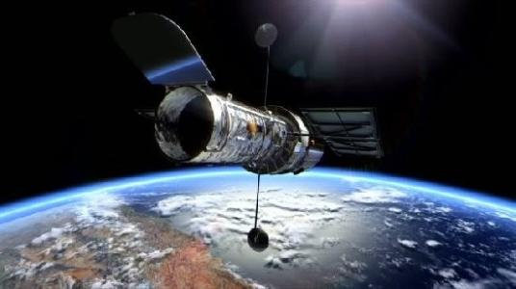
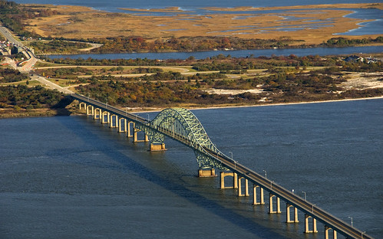
B. 工程价值的多元性
工程的科学价值
  科学仪器、设备、基础设施
工程的政治价值
  摩西低桥
  封建等级
  军事价值：青藏铁路
工程的社会价值
  改善人们生活，提高生活质量
  对社会分层的正负双面性
Notes:
尽管我们说工程价值往往考虑的最多的是经济价值，但实际上工程价值本身是具有一个多元性的，它也包括了科学，政治，社会文化生态等多方面价值。
比如说工程的科学价值，工程制造的这些科学仪器设备以及基础设施，比如哈勃望远镜，还有其他各个方面的科学仪器，比如说核聚变装置，航天器以及CPU、GPU，还有巨型计算机等等，这些都是工程制造的一些科学仪器，他们作为一个工具的价值，就是能够帮助科学界来实现各个方面，不管是理论研究还是实验研究，比如说宇宙起源，或者生命起源这一类基本科学问题的探索的过程。比如说航天工程，航天工程就是为了能够在太空中进行一系列科学研究的，它具有这样一个重大的科学价值的意义。以生命科学为例，生命学家们以往都是在地面上种植物养动物，来验证各种各样的理论假设，探索一些他们想要探索科学问题，但是有了航空航天工程这样一个具有科学价值的基础设施，科学仪器，我们可以看到现在也创立了太空社会学这一说，就是在没有重力的情况下，这些生物如何去成长，这就体现了工程的科学价值。
另外一个方面就是有的工程更加着重的是政治价值方面，比如说，美国有一个摩西低桥，这桥的建造从某种程度上意义上来说实现了政治意图，因为摩西低桥它造的非常窄，非常低，所以私家小轿车是可以通行，但是大型的公交车是不能通过桥的，由此他限制了穷人和黑人抵达长岛的那个部分。再比如我们国家封建社会的等级是非常森严的，在各种各样的工程活动中都需要尊重封建等级，比如说要造城池，诸侯造的城市不得超过王都，就天子所住的城市的1/3，中等的不能超过1/5，小的不能超过1/9，然后城墙的高度，道路宽度，各种重要建筑物的分布都是有严格的要求。再比如在清朝服装的颜色，莹黄色是只能由皇帝皇后穿的。这是一个通过工程实现一个隐含的政治价值的意义。另外一个极端的政治价值的体现就是在军事价值上面，比如说青藏铁路，我稍后也会展开来讲一下，青藏铁路在工程的政治价值和军事价值上的一个体现。
第3个工程价值的多元性就是工程的社会价值，比如说工程的一个目的是为了改善人们的生活，提高的生活质量，比如说手机作为信息的媒介技术，不管是传播，还是通信，都为社会动员以及社会整合提供了一个非常强有力的手段，而以往可能我们信息的传输速度和量都是非常低的，有了信息媒介技术以后，比如说二战美国参战前后，美国总统罗斯福就通过一个非常有名的炉边谈话的节目，一个广播的媒介，向全美的公众去进行战争动员的宣传，使得美国公众理解以及支持政府的一些新的政策以及参与二战，所以这里面工程产品起到一个非常大的社会价值的作用；第2个例子口服避孕药，口服避孕药是被称为人类最伟大的发明之一，他为妇女的解放创造了条件也促进了男女平等，另外工业方面的一个例子，比如说福特公司流水生产线，大大降低了汽车的制造成本，使得每个人都能够买得起汽车，轿车也进入了寻常百姓家里面，这就改善人们的生活，提高生活质量。
当然，我们也需要注意的就是工程产品或者工程技术，对社会分层，是既有正向的作用，也有负面的作用，比如说新的一个技术或者新的一个产业会创造新的富翁，现在互联网公司的创始人都可以说是得力于工程技术的发展。新的工程产品和技术创造新的经济增长点，但是它也可以看的是一种创造性的破坏，因为当新的产业新的富翁出现的时候，他也会砸掉旧职业，比如原来产业可能不需要那么多人了，他成本降低了，那么就会有失业下岗方面的问题，也会引起社会的不安稳，会进一步的加剧社会的不平等以及贫富差距。

Slide 8
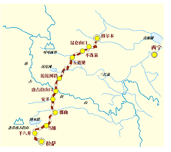
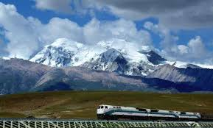
参考案例：政治军事意义重于经济意义
——青藏铁路
青藏铁路东起青海西宁，南至西藏拉萨，全场1956km，被誉为“天路”，是实施西部大开发战略的标志性工程，新世纪四大工程之一。
青藏铁路最重要的是战略意义，商业价值则位居次席。
西藏位于中国的西南边陲，与印度、巴基斯坦等国接壤，地理位置十分重要。在周边各国中，印度对于青藏铁路的关心超乎寻常。青藏铁路的建成运行“极大地提高了中国的军事机动及后勤供给能力”，“它使中国政府每年向西藏运送500万顿物资，也可以在一个月内运送多达12个陆军步兵师”。甚至有外媒称，青藏铁路将极大地增强中国对印度的军事进攻能力，便于中方运输中程导弹等。青藏铁路的建成使得西藏与中国内地的联系更加紧密，由此而产生的连锁反应很可能使尼泊尔和孟加拉国“进一步向中国靠拢”，整个南亚次大陆的地缘战略形势届时都将受到深刻影响。
Notes:
这里我们可以再展开讲一下工程的政治意义，我们以青藏铁路为例，他是政治军事意义重于经济利益的工程。青藏铁路从青海西宁一直到西藏拉萨，被誉为天路，是实施西部大开发战略的标志性工程，是新世纪的四大工程之一。它的商业价值是次要的，最重要的是战略意义，因为西藏位于中国的西南边陲，与印度巴基斯坦等国接壤，地理位置是十分重要的，周边各国尤其是印度，对于西藏一直是跃跃欲试。大家也应该都知道，西藏的自卫反击战。青藏铁路的建成运行极大地提高中国的军事机动以及后勤的攻击能力，中国政府每年可以向西藏运送500万吨的物资，也可以在一个月内运送多达12个陆军步兵师。铁路的建成使得西藏与内地的联系更加紧密，也可能使尼泊尔和孟加拉国进一步向中国靠拢，所以这样一个工程影响的是整个南亚次大陆的地缘的战略形势，因此我们可以看到有的时候工程方面的政治，军事意义是要重于经济意义

Slide 9


B. 工程价值的多元性
工程的文化价值
  影响和改变思维方式和行为方式
  科技、管理、艺术等要素的集成和结晶
  工程精神对社会亚文化的积极影响作用
工程的生态价值
  环境污染、生态系统功能退化
  节能、降耗、绿色、环保、低碳、循环
  环境工程
Notes:
其他的多元方面的意义包括哪些？包括比如第四个价值，也就是工程的文化价值，不管是印刷出版、广播电视，还是我们新一代这些新的数字媒体，移动通信互联网，物联网之类的，包括现在的大数据，它非常深刻的影响和改变了现在大众的思维方式，以及行为方式。工程产品也是科技管理艺术等等要素的集成和结晶，比如说国家剧院具有文化艺术价值，因为它给人以美的享受嘛，作为标志性的工程也有助于增进民族和国家的自豪感和凝聚力。在我们进行工程实践的过程中，我们是有一定工程精神，比如说造福人类，不断创新，追求质量和效率，团队合作务实精神等等这一系列工程精神，也会对社会的亚文化产生一些积极的影响，比如说对商业文化，亚文化，二次元文化的影响。第5个就是一个工程的生态价值，那么传统工程产品的生态价值更多的是负面的，包括环境污染、生态系统功能的退化。而因为这些生态系统危及人类持续发展的这些危险，使得近代工程的生态价值，开始转向积极方面，包括节能，降耗，绿色，环保，低碳循环等等，也形成了环境工程这一个学科。比如说我国的三北防护林体系建设这样的生态修复工程，当然这也是最近爆出来退林种葡萄的事情，社会反响很大，因为防护林这样一个工程的生态价值遭到了破坏。
另外就是，有些工程呢，可以微妙的方式发挥生态价值作用。比如说这副太空拍摄的地球照片，能让我们更好的认识我们的地球母亲，欣赏其美丽、柔弱、激发我们保护地球环境的感情和决心，应该说很多工程成果都有着激发感性情绪的一面或者说价值。

Slide 10
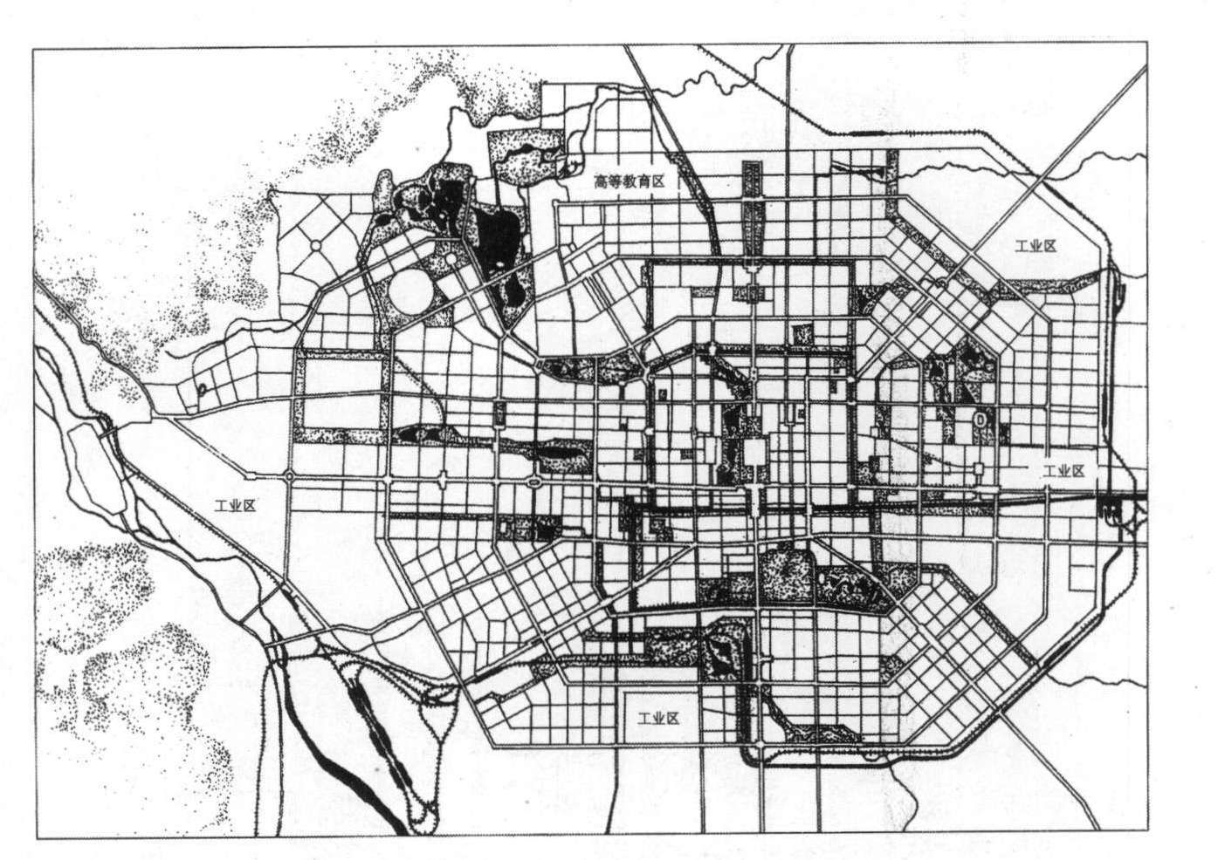
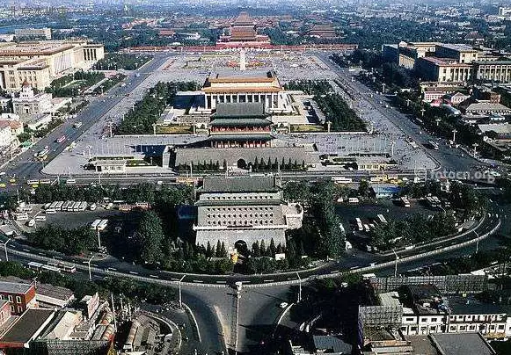
参考案例：经济发展与文化保护如何取舍？
——梁思成与北京城市规划
对于首都北京的城市规划，当时苏联专家的建议是行政中心应该放到老城里，放在长安街的沿线。对此梁思成是反对的。它认为，由于老城区已经盖满了房子，把这么大规模的行政中心去摆在老城里面，会导致大量的拆迁，这将是非常耗费的计划。特别是很多人要在外面睡觉、居住，然后再到城里面来上班，这样会制造一种大规模的跨区域的交通。梁思成说，哪一天北京的交通出了问题，这就是祸根。
后来，梁思成与南京中央大学建筑系教授陈占祥共同完成长达2.5万字的《关于中央人民政府行政中心区位置的建议》，史称“梁陈方案”，内容主要有两条：一是主张全部保存城区所有房屋，安全按原貌保存，使它成为一个历史博物馆；二是建议北京新行政中心建在月坛以西、公主坟以东一带，以五棵松为中心建设一个新北京。
但是方案未被采纳。1953年11月，中共北京市委决定，明确指出行政区域要设在旧城重心，并且要在北京首先发展工业。此后，北京古建筑开始被大规模的拆除。
60余年后，北京的“大饼”已经摊到七环，雾霾垂天，交通拥堵，城市规划终于提出疏解北京非首都功能、建设市行政副中心，这似与当年的“梁陈方案”异曲同工。
Notes:
我们再看文化价值的例子，比如北京城市的规划。经济发展与文化保护在当时北京城市规划中有两个分派，一个苏联专家建议是行政中心应该是放到老城里面，放在长安街的沿线，梁思成先生是反对这样做，认为老城区已经盖满了房子，大规模行政中心摆到老城里面，一是会造成拆迁，二会造成大规模跨区域的交通，梁思成说哪一天北京的交通出了问题，这就是祸根。他与那个南京中央大学建筑系教授陈占祥，完成了一个关于北京建城的建议，史称梁陈方案，一个是主张保存全部的城区，第2个是建议北京新行政中心建在月坛以西公主坟以东一带，以五棵松为中心建设一个新中心，但是方案没有被采纳。然后中央市委决定在北京首先发展工业，此后北京的古建筑就被大规模拆除，当然60年后，我们可以看到北京的雾霾和交通的影响呈现了出来。城市规划也终于提出了疏解北京非首都功能，以及建设市行政副中心的方案，与当时的梁陈方案有异曲同工的效果。所以我们可以看到，在我们进行工程实践过程中，文化保护和经济发展都需要注意，而这两点呢，其实很少有人能看到非常长远的影响。

Slide 11
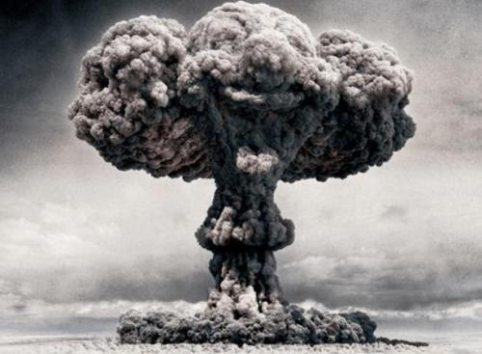
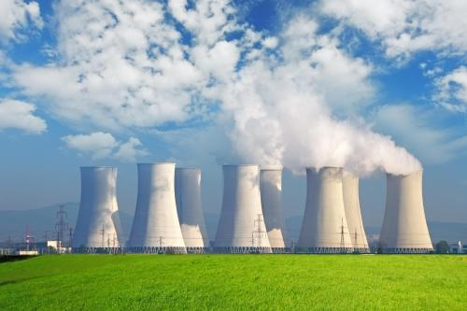
B. 工程价值的多元性
工程的内在特点
  创造更多可能性，提高行动效率
  非道德性，价值属性未决的双刃剑
Notes:
那么我们从经济政治，社会文化科学这么多方面去揭示了工程的价值，但是我们可以知道，每一个工程并不仅仅就单独只有某一个方面的价值，它应用于这些不同的领域和方面，它就会发挥出不同的功能。所以这些不同价值其实源于它的一个内在的价值以及内在的特点。它的特点是什么？就是工程作为一个工具是能创造出工具和可能性，能够提高行动效率。但是这里面又揭示出了另外一个特点，工程的内在价值是一个非道德性的，它的价值的属性是一个未决的双刃剑。比如核能，如果用的好，那么核电站能发挥道德意义上的善的作用，也可以获得一些经济效益，但是如果用得不好，那就是原子弹，氢弹，它可以对人类社会对自然造成一定的毁灭性的影响，甚至发挥善的作用的核电站，泄露了排放到海洋了马上就发挥出其危险和恶的一面了。所以这其实和我们以前或者论坛上看到的一句话很有关，就是美国那边不是也是有持枪政策嘛，枪本身是一个非道德性的产品，危险的是持枪的人，这其实和我们非道德性，以及未决的价值属性是比较类似的。我们可以发现工程使用不当责任主要是在于我们使用工程的人，而非工程本身的对错，所以我们更应该去发挥和弘扬真善美的价值导向，从而能够为人类的全面发展社会的和谐，包括人与自然的和谐，应用到工程的各个方面，而不是把它用于破坏或者追求短期物质利益，更不能用于危害作恶。

Slide 12
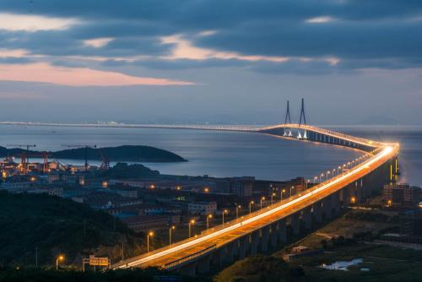
C. 工程价值的综合性
一项工程总是包含多种价值
  主体从不同方面对工程的作用和功能所作出的评价
  综合性考虑工程各方面价值的正负性质，权衡取舍和协调优化
Notes:
所以，我们可以说，工程价值不仅是多元的，而且是综合性的，一项工程总是包含了多种价值。那么，我们从哪一个方面对工程进行一个评价呢？如果我们从不同的
角度去看，我们就会得到工程有不同的价值的结论。比如说以桥为例，我们建桥本身是一个工程项目，它的开发设计生产，就相当于是产生了桥这样一个新产品。如果从经济领域上看，肯定属于一个经济领域的工程。但是，它除了满足用户的需要获得经济回报外，他可能还具有一个文化价值，比如桥有审美的享受，还有政治价值，军事价值，比如它可以便于军队的调动，当然还有社会价值，方便两岸的居民互通有无或者更紧密联系，以及生态价值，肯定会对自然生态产生各方面影响。
所以，我们最希望就是工程，各方面价值都是正向的，而且是正向的价值是越大越好，这就需要我们在不同的价值之间要做出权衡取舍以及协调优化。在做出权威选择和协调优化后，我们就可以得到工程的利益，以及价值。

Slide 13
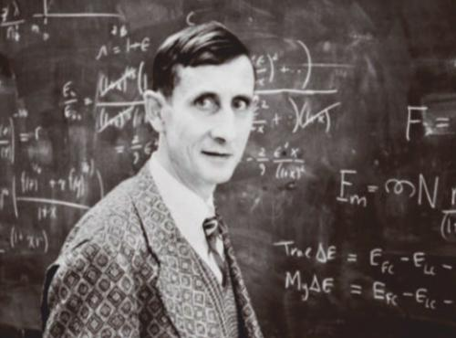
关涉公正的社会伦理问题
工程为什么人服务？为什么目的服务？
  大多数vs少数人
美国物理学家戴森：
“环顾美国和许多国家的都市状况：贫穷、悲苦的
废墟随处可见；被遗弃、忽略的儿童，满街都是……
这种境况在道义上是不可容忍的。如果身为科学家的
我们够诚实，我们要付一大半的责任，因为我们坐视它
的发生……
我们有责任，因为我们实验室输出的产品，一面倒成为有钱人的玩具，很少顾及穷人的基本需要……我们扶植成立了一个后工业化社会，没有给失业的青年合法的谋生凭借，我们协助贫富不均由国家规模扩大到国际规模……如果经济上的不公继续尖锐，科学继续为有钱人制造玩具，那么公众对科技的愤怒愈演愈烈，记恨愈加深沉，我们也不会对此感到意外……为防止这种愤恨于未然，科学社群应该多多投资在那些可使各阶层百姓都能同蒙其利的计划上……”
Notes:
但是这里就涉及到一个公共的社会稳定问题，我们如何分配和使用工程的这种力量的价值和资源，我们工程到底是为什么服务，是为什么目的服务的，到底是为了造福大多数人？还是为少数人，比如说统治者和权贵阶层的服务。美国理学家戴森，他曾经说过的这些话就批评了美国在工程应用上，包括一些科学家在工程应用上的一些责任和不足。“环顾美国和许多国家都市状况，贫穷悲苦，废墟随处可见，被遗弃忽略的儿童满街都是，我们有责任，是因为我们实验室输出的产品一面倒的成为了有钱人的玩具，很少顾及穷人的基本需要。我们扶持成立了一个后工业化的社会，没有给失业青年合法的谋生凭借，协助了贫富不均由国家规模扩大到国际规模，如果经济上的不公继续尖锐，科学继续为有钱人制造玩具，那么公众对科技的愤怒就会愈演愈烈，记恨也会越加的深沉，我们也不会再次感到意外了。所以为了防止这种愤恨于未然，科学社群，包括工程师社群，应该多投资那些使各阶层百姓都能同盟其利的计划上。当然他作为一个物理学家，能够从经济社会人的角度来说出这样话，也是非常值得我们深思的，同学们作为未来的科学家和工程师，之后的工作行动也会涉及到公正的社会伦理问题，所以也需要像戴森一样具有超越本职专业领域的视野和格局。

Slide 14
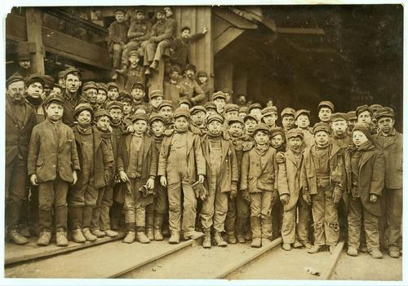
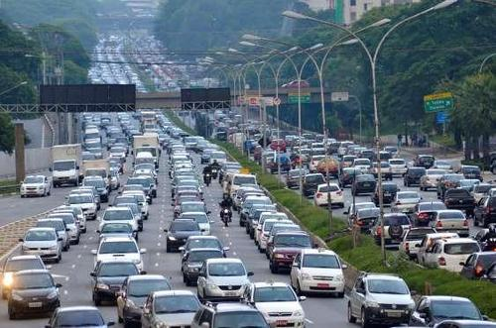
2. 工程所服务的对象与可及性
工程所带来的利益和好处如何分配？
这是一个社会伦理问题，尤其是公平公正问题。
两个方面：
  工程共同体内部各个成员之间关系
  工程活动过程中的公平问题
两个层面：
  宏观
  微观
A. 目标人群：预期的受益者
B. 可及与普惠
Notes:
下面我们再来看工程所服务的对象以及它的可及性。工程是有明确目标的一种行动，我们进行工程实验，是为了获取利益和好处。那么工程所带来的利益和好处应该如何分配？这无疑是一个社会伦理的问题，尤其是公平公正的问题，当然因为工程有这么很多方面价值，我们主要讨论的是经济方面的问题。这个工程公平公正的问题，主要体现在两个方面，一个是工程共同体内部各个成员之间关系，比如说血汗工厂对妇女和童工的剥削，然后就是工程师的同事们之间关系，以及工程师与管理层之间的冲突，这都属于内部层面之间关系。另外一个就是工程活动过程中的公平的问题，比如说我们在做那个项目招投标的过程中，是否公平对待所有的投标者；另外一个就是性别和种族歧视方面的问题，比如说美国互联网公司，硅谷的公司，性别和种族歧视也是他们一条红线，是非常注重的一个方面。公平公正问题可以从两个层面宏观和微观来讲，宏观层面，比如说交通问题，国家为了解决交通问题，究竟是鼓励优先发展私人轿车，还是发展公共交通，需要宏观调控好；另外一个，工程的项目选址，是要在发达地区进行？还是要在欠发达地区进行。宏观的问题关系到国家宏观政策，与我们工程师个人的关系没有那么紧密。所以我们可能主要讨论的就是微观层面的公平公正问题，那么具体来说就是企业的工程项目。

Slide 15

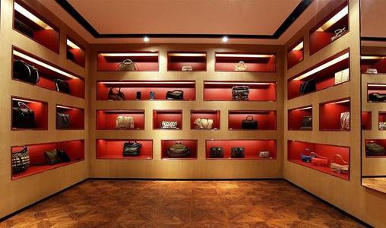
A. 目标人群：预期的受益者
目标客户群
  首要关注对象
  次要目标
  辐射人群
工程资源的分配问题
  功利主义原则
  平等
  先到先得
  竞拍
  协商
事例一：产品出口
事例二：奢侈品消费
Notes:
首先第1个工程项目的目标人群，也就是预期的受益者，需要搞清楚受益者才能知道分配利益好处的时候有没有公平公正的问题。不是有一句俗话说的好嘛，顾客就是上帝，我们常常说顾客是上帝，但并非所有的顾客都是上帝，更不可能一视同仁。那么企业在进行工程活动中，他们往往把他们的目标客户群分为几个类别，比如说一个是首要关注对象，主要指的就是在总体的目标客户群体中有最高消费潜力的那部分的消费者，第2个是次要目标，次要目标是指与企业的战略目标有分歧的，但是又能为产品创造重要销售机会的消费者，在一定的契机之下，他们是有可能转变为首要关注对象的。然后第3个就是辐射人群，就是说目标客户群体里面购买欲望最弱的一个群体，但是他们也有可能受到企业的营销手段，或者比如说打广告，就像拼多多，本来你不想买什么东西，每天就让你拼或者砍一刀，你可能最终慢慢慢慢你就变成固定的购买人群了，那么首先企业肯定最关注的就是首要关注对象，就是他们经营战略里面最值得关注的群体。所以，通过各种营销以及推广手段，他们的目标都是使所有的客户转变成首要关注对象，能够帮助企业获得较高稳定的销售收入。那么如何确定目标呢，一般的企业会根据目标客户的可支配收入水平，性别，年龄，地域分布，以及种族等等特征来作出区分，然后识别出。但是本身他们这种区分识别，从社会伦理角度上来说，是不是一种歧视？那么，如何确定什么人可以首先享受到工程的利益和或者确定他们享受利益的顺序，也就是说工程资源分配的问题，有各种各样的分配的原则。这里其实是拿医学伦理学中稀缺的医疗资源作为一个例子的，比如说为了解决稀缺医疗资源的分配问题，医学伦理学提出了很多原则，比如说依据患者本身的价值，比如说对家庭对社会的价值大小进行排序；还有一个就是平等原则；还有一个先到先得，谁先来的谁先得到治疗；还有竞拍，就是按照承担诊疗费用能力的高低来进行排序；当然还有协商；就是大家就是坐下来进行协商的过程。然后在市场的经济上，如何做资源分配，其实企业是用了一个，或者说市场看不见的手，用一个叫做产品价格的东西来配置资源，它实际上本质上来说，是按照购买能力以及支付意愿来排个序，确定谁会先享受工程结果会就是工程产品以及服务。这就把没有购买力的贫困者是排除在外，注意这里是用了一个排除，是有别于区别对待意义更强的歧视。这种现象呢，在IT领域尤其是大数据推送方面有很多类似的情况，但是很明显的，你不管是排除还是歧视，肯定是不符合我们当前所倡导共享的发展理念。
那么我们举个例子。第1个例子，国内产品出口。国内的产品出口目标人群都是外国的消费者，比如说光伏产品，太阳能电池，出口一直占到产量的多一半，但是国内其实新能源的需求也是非常迫切，我们企业的战略目标是出口还是转内销？涉及到企业对自己目标市场的一个定位，就是与企业效益有关，但是有可能也会影响到国内的市场的需求，稳定和经济发展的过程。我们再举一个与我们信息在有关系的例子，比如说芯片，大部分的芯片的IP或者核心部件都是从国外进口，然后我们在国内进行一定程度的组装，然后再把它出口出去，目标人群是外面的，但是高耗能重污染这种加工负担留在国内，比如说你生产过程中肯定会有二氧化碳排放，甚至还有一些有毒气体有毒液体之类，这东西都留在国内，然后产品又出口给外面的人享受，这样的事情是否公平呢？从国家层面的意义上来讲，这不是我们希望的所倡导的，所以我们现在国家也在进行整个产业的高科技转型。那第2个事例，就是奢侈品的消费，中国的奢侈品一直保持全球第一的增长的市场，过去10年的市场，中国消费者贡献了10%的份额，这些推出奢侈品的企业，它满足的是小部分能够有购买欲望或者购买能力这部分顾客的需要，但是企业本身为了能够达到他的效益，鼓励的奢侈消费，是与当前资源紧缺的形式格格不入的，投入大量人力物力去投入奢侈品生产，然后供极少数人享受，有悖社会常理和公正原则。这两个例子给大家提供一些思考的这些空间，而结合之前的美国科学家戴森说的话，我们可以看到，工程产品，或者是我们工程师，在这其中我们是需要思考的一些问题的到底是什么

Slide 16
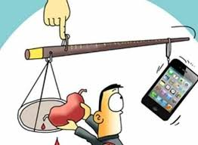

B. 可及与普惠:以产品价格为例
从企业角度
  利益最大化
从消费者角度
  性价比高
从社会伦理角度
  产品价格过高
  产品价格过低
社会对工程师的期望和工程师不懈的追求
  推进科学技术进步，降低产品价格
Notes:
我们再来讲一下可及和普惠性。对于企业而言，企业进行工程实践，生产销售，他们的目的肯定是为了获得最大的销售收入，所以从企业的角度来讲，企业为产品制定价格，就像我们之前说的市场看不见的手，如何去确定工程成果的享受顺序问题，它是通过价格来的，那么企业肯定就是希望要制定一个合适的价格，能够获得满意的回报，使得他们的利益也能够达到最大化，肯定是希望他们成本越低，然后价格越高越好。从消费者的角度来讲呢？一项产品或者一项服务的价格应当是与它能为消费者提供的利益和好处差不多的，类似于一个等价交换，当然更具体的讲，消费者是希望产品的性价比高，在一定的品质期望下，产品的价格越低越好，而企业希望越高越好。所以工程产品是通过价格这样的一个方式，将企业和消费者联系起来。他们之间的利益关系就是价位的高低，供需双方都非常关注价格的问题。但是除了企业和消费者角度，其实我们还应该从到社会伦理的角度来看待价格的问题。价格不仅仅是一个重要的经济因素，它包含社会伦理层面，比方说如果产品价格过高的话，那么实现的工程成果不能为更多人所及，甚至还会发生一些社会伦理问题，割肾换苹果手机的事情我相信同学们也都清楚啊。举个例子，我不是药神里面的神药格列宁，价格高，大部分的白血病患者都支付不起，这才有了药神的诞生。如果产品价格过低，也会出现问题，比如说有些药价如果太低，生产的企业是没有利润甚至亏损，那么他就不愿意去做，那最后会缺，所以产品价格定位高低，也会引起社会伦理的问题。所以，社会对工程师的期望，以及我们作为工程师本身一个不懈的追求，就是我们希望能够通过推进科学进步，降低产品的价格，能够使得产品的利益惠及更多目标人群。

Slide 17


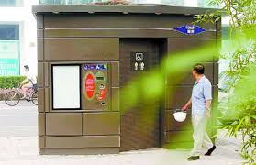
B. 可及与普惠
影响可及和普惠的其他因素
  潜在用户的知识和技能水平
工程服务“过”的问题
  服务对象、服务内容等方面超出合理的需要限度
Notes:
影响普惠的其他因素也有很多，包括潜在用户的知识和技能水平，比如说打车软件，很多年轻人都会用打车模式，它确实带来了很多快捷与实惠，但是很多老年人他学不会这些智能手机的用法或者没有兴趣，但是他们需要同样得到尊重和满足，所以有评论说打车软件是用科技成果参与市场竞争的一个产物，消费者不管是年轻人还是老年人，都应该能够享受到新的产品或者模式服务的便捷和实惠。所以，社会对工程师还有一个希望，就是能够降低使用工程产品的知识技能的门槛，或者提高公众的科学技术素质，就能够把这一方面影响可及和普惠的这些因素降低。当然前面我们讨论这么多都是说的可及和普惠做的还不够的问题。但工程产品服务还有“过“的一个问题，过的问题是指服务对象服务内容等方面已经超出了合理的需要限度，比如过度医疗，就是指超出需求的医疗服务，包括过度检查，过度治疗，还有过度开药，从表面上看过度医疗只是一种技术上的失误，或者说，是保万全之策，但是背后大部分人都会有各种私利在起作用，所以它不仅仅是一个技术问题，还包含了伦理以及法律的问题。另外一个例子，就比如说防弹公厕，在北京苏州都出现过。公共厕所的材料是能够防弹的，这也是一个过的例子。所以说工程的服务，就是既不能不及，要有可及和普惠性，也不能太过，太过会造成资源的浪费，也会引起一系列的伦理和法律的问题。如果我们来总结一下本节讲的可及和普惠，以及所服务对象的这些问题，我们可以发现，企业它瞄准目标人群开展工业活动时，实际上是把其他目标人群之外的人排除了。而排除的门槛或者工具就是价格，这些情况是不会被工程技术人员或就是工程师所注意到的，所以我们提出了这些问题来增强这方面的道德的敏感性。

Slide 18
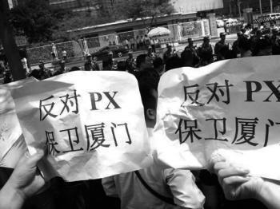
3. 工程实践中的攸关方与社会成本承担
一类公平公正的工程问题，未必由企业、工程师、业主的主观故意造成，但问题的影响范围非常广泛，涉及人数众多，性质也很严重。
A. 邻避效应
B. 工程活动的社会成本
C. （利益）攸关方
Notes:
前面所说的涉及到公平公正的分配的问题，他们有一个特点，就是都不是工程项目中主观故意造成，比如说定价款的问题，但实际上，还有一类涉及到公平公正的伦理能力问题，他未必是由企业工程师和业主的主观故意造成的，但是问题的影响范围非常广泛，涉及的人数多，性质也很严重，这些问题也需要我们去关注以及研究。比如说最有名的邻避效应，比如厦门的px化工项目的新闻，这其实就是一种典型的邻避效应。

Slide 19
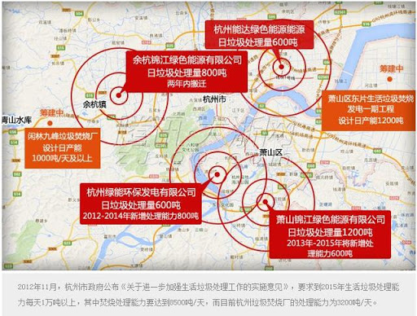
A. 邻避效应
邻避设施
  使大多数人获益、但对邻近居民生活环境与生命财产以及资产价值带来负面影响
公平性问题
  “大家受益，为什么受损者偏偏是我”
  直接目标人群之外的无辜第三方
公共利益与少数人群的合法合理利益矛盾
企业利益与当地受影响人群的利益矛盾
Notes:
邻避效应的冲突主要缘于邻避设施的新建。邻避设施是指的能使大多数人获益，但是对临近居民生活环境与生命财产以及资产价值带来负面影响或者危险的事情，你比如说垃圾桶，变电站，殡仪馆，精神病院等，这一系列的设施都有建设的必要性，当地居民或者说所有的公众都是认可的，但是，他们也实实在在承受了一些潜在危害的，所以这些邻近居民他们的态度都是，这些项目是要建，但是不应该建在我家附近，这里面就涉及到公平性的问题，大家都树立了为什么受损者就偏偏是我的态度。还比如说垃圾焚烧，每次就是选垃圾焚烧厂或者转移站的选址的问题，这个公共设施是非常有用的，是关系到社会大众福祉的，但是每次建立都会与周围居民产生冲突。所以说我们可以看到这些问题并不是项目方关注的，他们所服务的目标人群以及他们所遇到的公平问题，他们会去关注，但是问题仅仅不限于直接目标人群，还有无辜的第三方方，他们会对第三方产生一些危害或者带来风险。这一类的公平性问题，也是需要我们去关注和讨论的。这里面其实涉及到了两个方面，比如说公众利益与少数人群的合法合理的利益矛盾，就比如说垃圾焚烧厂，垃圾处理厂，这种地域局限性非常强，然后运行会对周围产生非常强的副作用，比如说污染，噪声，或者辐射之类的；还有一类冲突是企业利益与当地受影响人群的利益，像我们刚才说的px，该项目的建立与周围邻居有矛盾。邻避效应不一定是现实的伤害，而是居民会对危害有这种心理担忧和风险感知，也会导致邻避事件的发生。那么，以后随着居民的权利意识，风险意识以及环保意识的增强，邻避效应发生的数量肯定会是越来越多的，所以这方面肯定是我们需要去关注的一个问题。

Slide 20
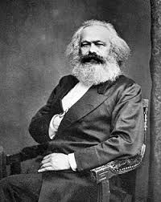
B. 工程活动的社会成本
传统工程观
企业社会责任和利益相关者思想
主要表现
  对环境、资源影响所形成
  对社会影响所形成
  对经济影响所形成
马克思：
“在我们这个时代，每一种事物好像都包含有自己的反面……随着人类越控制自然，个人却似乎越易成为别人的奴隶或自身的卑劣行为的奴隶……我们的一切发现与进步，似乎结果是使物质力量成为有智慧的生命，而人的生命则化为愚钝的物质力量。想带工业和科学为一方与现代贫困和衰颓为另一方的这种对抗，我们时代的生产力与社会关系之间的这种对抗，是显而易见的、不可避免地和毋庸争辩地事实。”
Notes:
那么传统工程活动如果考虑直接目标人群，企业或者其他项目发行方会把他们所涉及到的社会成本考虑在他们的项目本身里面，它主要考虑就是企业本身的收益和付出，而且考虑的肯定都是与工程项目有直接密切关系的群体，比如说供货商，销售商，用户。这是传统的工程观的所形成的社会成本一个定义。但是随着工程活动作用，尤其是副作用的越来越多，不管是对环境还是对社会的副作用时间越来越长，那么所以越来越多媒体公益组织，政府部门以及社会公众的反应也是越来越大，现在越来越多的倡导叫做企业的社会责任以及利益相关者的思想，希望将其概括到工程的社会成本方面，这样的话就把除了直接主要影响之外，社会方面更多的成本也包含进来。社会成本指由于实施建设项目而造成的，但又不能归入参与项目的合同方的直接或者间接成本之中，这里面其实包括很多方面，比如说，对环境资源影响，对社会的影响，对环境的比如水污染空气污染造成污染，或者各类固体垃圾污染，或者说对不可再生资源的损耗，这是环境影响；然后对社会的影响，就比如说项目实施过程中空气污染或者噪声震动或者影响半径的人们所产生身心健康造成损害或者引发疾病，影响他们生活质量；然后有的时候公共建设项目你还要拆迁，占用土地会拆迁；然后对经济的影响，比如说建地铁，干扰周围商铺商业活动的正常展开吧，就会造成交易量下降，收益收入减小，另外如果是有一个什么新兴产业，可能会导致原有的产业被替代了或者被冲击了，导致经济下滑，或者失业下岗，这是经济影响的方面。所以正如马克思所说的，在我们这个时代，每一种事物好像都有自己的反面，所以人类越控制自然，个人却似乎越易成为别人奴隶或自身的卑劣行为的奴隶，就是人类越是建立工程活动，社会成本覆盖范围越广，就越容易被其他的工程活动所影响。我们时代的生产力与社会关系之间这种对抗是显而易见不可避免和毋庸争辩的事实，这那这段话主要讲的，可能更多的是指的就是人们意识上并没有社会成本的观念导致了工程活动的一些不理性行为。
由此可见，对科技负面作用的问题早有论述和研究，但是从公平角度对工程的收益和损害进行分析的还不多见。这种视角能够明确科技的利益和副作用具体落到什么人头上，从而能够识别出改变分配不公以及科技造成的环境资源和社会问题状况的动力。

Slide 21

C. （利益）攸关方
利益相关者的定义？
  存在这样一些利益群体，
  如果没有他们的支持，企
  业就无法生存
  那些能够影响企业目标实现，或者能够被企业实现目标过程影响的任何个人和群体
  具备三个条件：影响力、合法性、紧迫性
  是指那些在企业中进行了一定专用性投资，并承担了一定风险的个体和群体，其活动能够影响企业目标的实现，或者受到企业实现目标过程的影响
出发点：以企业为本位，最根本还是为了企业的利益
工程伦理关注点：目标人群之外的第三方——“承受者”
Notes:
那么工程活动的社会成本或者说他们这些负面效果到底落在什么人头上？这其实是涉及到我们要讲的第3点，就是利益的攸关方。知乎里面经常提到的利益相关到底是什么？利益相关者的定义到底是什么？随着工业还有经济学提出了社会成本的概念，慢慢的利益相关的定义就越来越广，1993年的时候，斯坦福的学者第1次对利益相关者进行定义，就存在这样一些利益群体，如果没有他们的支持，企业就无法生存，而之后再把它扩充到了那些能够影响企业目标实现，或者能够被企业实现目标过程影响的任何个人和群体，其实就从最开始的利益群体大大扩展了他的内涵，它包括影响了企业目标的个人和群体，还包括企业实现目标的过程中受影响的个人和群体。比如说政府部门，当地社区，国家环境保护主义者等等这些实体都被算在利益相关群体里。那么这些利益相关者的这些定义，具有相同的三个条件，第1个就是影响力，群体是否拥有影响企业决策的地位能力和相应的手段，第2点，合法性，就是群体是否在法律上和道义上被赋有对企业的所有权，第3个就是紧迫性，就是群体的要求能否立即引起企业管理层的关注，那么这三个特征可以由不同的组合，不同组合起来就会形成各种各样的利益相关者。国内有学者对利益相关者的定义，是指那些在企业中进行了一定专业性投资并承担了一定风险的个体或群体，其活动能够影响企业目标实现，或者受到企业实现目标过程的影响。我们可以看到各类的定义是提示工程的发起方，要拓展关注的范围，他肯定要关注这些利益相关者对工程活动的影响，需要把所有这些受影响，尤其是受负面影响的相关利益者纳入关注的视野，并且注意公正分配的问题。这些都是以企业为要求，在企业管理的领域，我们可以看到，虽然他们提出了利益相关的概念，但他们出发点还是以企业为本位，最根本还是为了企业的利益，所以从另外一个角度来说，他们对利益相关者本身是没有太多关注的，他们说的利益相关者更多指的是不用承担风险的这一方。
我们从工程伦理的关注点来看，受好处这方面肯定不是我们主要关注的，我们关注肯定都是这些目标人群之外的第三方——承受者

Slide 22
C. （利益）攸关方
工程伦理关注点：目标人群之外的第三方——“承受者”
 | 目标人群 | 攸关方（承受者）
关注对象 | 经济利益为主 | 自身权益
关切焦点 | 性价比，收益与代价相称 | 担心危害、风险
同质性 | 具有共同的特点（如收入水平） | 比较不一致
地理分布 | 1.公共设施时，集中 2.工程产品时，分散 | 1.公共设施时，更为集中 2.工程产品时，比较分散
组织程度 | 组织化程度较高（如消费者组织） | 一般情况下组织化程度低
主动/被动 | 项目发起方主动考虑其需求 | 被动承受工程的影响
反应强度 | 一般较弱 | 有时强烈
相对地位 | 比较强势 | 相对弱势
Notes:
第三方往往都是受影响，尤其是负面影响的承受者，所以从不同方面我们可以区分出工程活动的目标群体以及利益攸关方的一些区别。首先，关注对象的区别，目标人群是以经济利益为主，攸关方关注的是自身权益，关注的焦点，一个是性价比，所以与代价要相称，另一个就是关心担心危害以及风险，而同质性，目标的群体是具有共同的特点，比如说收入水平，因为企业把他们认为目标人群，而攸关方就不太一致，更多的取决于被受影响的范围；地理分布呢，目标人群在公共设施的地理分布是比较集中的，在工程产品的时候是比较分散的，而攸关方在公共设施的这方面是更集中，就是在公共设施边上，然后工程产品比较分散；那组织程度，目标人群的组织化程度比较高，比如说有这种消费者组织或者是粉丝团，然后攸关方一般情况下没有团体。然后目标人群是项目方主动考虑其需求的一方，而攸关方是被动承受工程影响的；从反应强度来说，攸关方的反应，肯定是比目标人群要大，那相对地位来说，目标人群比攸关方地位相对来说比较强势，所以我们更多的是需要看到利益攸关方这方面公平分配的问题，公平正义是人类社会一直不懈的追求，他也是工程师个人的责任和追求，也是一种社会建制的工程职业的责任和追求。公正不是德性的一部分，而是整个德性。

Slide 23
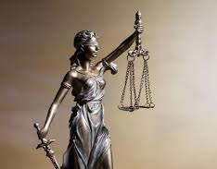
3. 公正原则在工程的实现
公正
  工程师个人的责任和追求
  社会建制的工程职业的责任和追求
A. 基本公正原则
B. 利益补偿:原则与机制
C. 利益协调机制:公众参与
Notes:
前面我们可以看到公正分配或者公正问题的表现和形成机理，那么我们如何在我们工程里面实现我们所需要有的工程原则。主要有以下三个原则要遵循。

Slide 24
A. 基本公正原则
四类公正
  补偿公正：是对一个人曾经遭受的不公正待遇进行补偿
  惩罚公正：是对违法者或者做坏事的人进行惩罚
  分配公正：指公正地分配福利和负担
  程序公正：规定了判决地过程、行为或达成地协议的公正性
工程领域里的分配公正
  不应该危及个体与特定人群的基本生存与发展的需要
  不同利益集团和个体应该合理分担工程活动所设计的成本、风险与效益
  处于相对不利地位的个人与人群，应给予适当的帮助和补偿
Notes:
先来看第1个原则，就是基本公正原则，分为4类。补偿公正，是对曾一个人曾经遭受不公平待遇进行补偿；惩罚公正是对违法者或者做坏事的人进行惩罚；分配公正，指公正的分配福利和负担；程序公正，规定了判决的过程，行为或达成的协议的公正性。那么这里面其实大家更多提到的或者狭义上理解的公正就是分配公正，我如何公正的分配福利和负担，不患寡患不均；当然现在科技发展，知识和信息也成了关键性因素，不同阶层在知识素养和理解新知识能力方面存在差异，这也造成了分配不公正，所以知识与信息传播中的公正问题也被涵盖在广义的公正种。而程序公正，规定的是判决的过程行为或者达成的协议；比如说那个美国最有名的那个杀妻案，就一系列证据表明就是他杀的，但是，警方在取证的过程中证据不足，根据美国的法理，所有的证物都不予采纳，最后他被宣布无罪，但我讲的是比较简单，其实中间的法庭判决和各个方面的博弈是很复杂，我讲的其实就是一个程序公正的体现的例子。那么在工程领域里面我们主要关注的就是分配公正，指的就是公证活动不应该危及个体与特定人群的基本生存以及发展的需要，不同利益集团和个体应该合理分担工程活动所涉及涉及的成本、风险与效益，另外，对于处于相对不利地位的个人与人群，像我们上一节说的攸关者，利益攸关的承受者，应当给予适当的帮助以及补偿，比如说你要消除邻避效应，有一个途径是什么？就是对那个工程项目的影响范围内的民众，给予一定补偿或者优惠，包括经济补偿，政策补偿，环境保护方面。

Slide 25
A. 基本公正原则
公正与效率
  科技的迅猛发展影响到每个人的切身利益，工程活动一定要坚持基本的分配公正
  公正是相对于具体的社会情境而言，不存在绝对的公正
  公正的实现必须考虑现实活动目标的效率
  效率的实现要以基本公正为条件
  对创新者或有突出贡献者的激励
  公正问题总是以处于社会不利地位的人为出发点提出的
第二届世界工程师大会《上海宣言》：
“……众所周知，在消除贫穷、持续发展、实现联合国制定的《千年发展目标》的视野中，工程承担着重要的责任……各国政府应当充分认识工程在社会经济发展、保障人们基本需求、消除贫困、缩小知识鸿沟、促进各种文化的沟通合作和消除冲突中的作用。”
Notes:
还需要看到的一个问题就是工程与效率这两方面的关系。在我们现实社会，公正与效率是经常产生冲突的，有的时候你为了达到公正的工程实践，或者其他方面，效率提不上去，但有时候为了达到效率，你有的时候就无法顾及公正的问题。需要注意一个方面，第1个就是科技的迅猛发展已经影响到每个人的切身利益，所以公正，或者说特指分配公正，一定要坚持，其实会影响效率，当然我们要注意到公正是相对于具体的社会情境而言，不存在绝对的公正。另外就是跟效率有关系的公正的实现，必须考虑工程活动目标的效率，而且公正本身也是效率合法性的一个前提，效率要实现要以基本的公正为条件。当然更多的对个人或者工程师来说，要对创新者或者有突出性贡献者，也要有一定的激励。另外，公正问题总是以处于社会不利地位的人为出发点来提出的，这也是他们的权利，所以说我们不仅要促进效率，我们在促进效率的过程中，还需要去实现基本的公正的原则。国际上这方面对帮助弱者的公正问题已经有有相当的共识了，比如说第2届世界博览会在上海宣言，他说可能更多的就是国际上这方面的，比如消除贫穷、持续发展，实现联合国之间千年发展目标的事业，工程承担着重要责任，所以需要充分认识工程在社会经济发展，保障人们基本需求，消除贫困、思想知识鸿沟，促进各种文化的沟通合作和消除冲突中的作用，这是基本工作原则。

Slide 26
B. 利益补偿：原则和机制
底线原则
  在不同利益与价值追求的个人与团体间的对话基础上，达成有普遍约束力的分配与补偿原则
需要建立和完善的机制
  进行项目社会评价
  后评估机制
  开展利益相关者分析：
    根据项目单位的要求与项目的主要目标，确定项目的主要利益相关者
    明确各利益相关者的利益所在以及与项目的关系
    分析各利益相关者之间的相互关系
    分析利益相关者参与项目实施的各种可能方式
Notes:
但是实现基本的分配公正的过程，其实是非常复杂的，实现途径有一定的原则以及机制，那么它有一个底线的原则就是在不同利益与价值追求的个人和与团队之间对话基础上面，要达成一个有普遍约束力的分配以及补偿的原则，那么这些原则都是这种最最低限度的，我们把它称为底线原则。它一般反应的都是当前所处的文明程度下面，面对工程利益的公正分配的问题，有不同的伦理观念和道德水准，他们要形成一个伦理上面的共识。其实换一种方法，就是有一定的程序正义来保证它的分配正义。那么为了实现工程中基本的公正，我们需要建立一个完善的机制，包括以下几个方面。一个我们要进行项目社会的评价，其实之前是很少有项目的社会评价体系，之前的项目评价往往都是经济效益评价，或者可能或多或少会有一些自然与生态以及社会环境或者技术，还有机构方面的评价；但是现在越来越多的，金融机构或者其他机构，把社会公平的优先级放的最高，比如说世界大坝委员会，他们规定了项目决策时的优先顺序一是社会评价，第2个是生态环境评价，第3个是经济评价，第四第5分别是管理和基础评价。第2个实现基本公正机制是针对事前无法准确预测项目的全部后果，以及前期未加考量的公正问题，引入一个后评估机制，是指在项目已经完成，并且运行了一段时间后，对项目的目的，执行过程，效益作用和影响等等进行各方面系统客观的分析和总结，有点类似于中期考核哈。有了后评估机制，我们可以把那些在做项目决策或者项目实施前没有料到的，没有纳入考虑范围的影响后果，比如说对社会第三方的不利影响，我们也可以把它覆盖掉，从这个角度来说，我们是可以一定程度上实现项目结果的公正分配。第3点就是针对仅瞄准目标人群的局限，要扩大关注视野，开展利益相关分析，首先你需要确定哪一些方面是利益相关者的风险，哪些是利益相关者，然后他们分析的内容包括哪些呢？比如说，根据项目单位的要求与项目的主要目标确定项目的主要利益相关者，然后明确各相关者的利益所在以及与项目的关系，分析各利益相关者之间的相互关系，第4个是分析利益相关者参与项目实施的各种可能的方式。这其实是一个企业管理领域的一个利益相关者的分析，我们也可以将这方面的机制扩展道项目选择，设计实施监测，还有评估各个方面，这样有利于公平分配的贯彻。

Slide 27
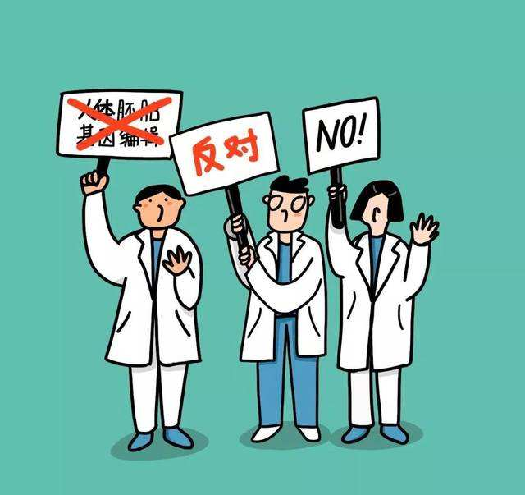
C. 利益协调机制：公众参与
保证公众的知情权，做到知情同意
  工程科技人员与社会公众之间的关系
保证程序公正，吸收攸关方参加到工程的决策、建设、运营之中
  政府、社区公众、兴办方、设计师
采用参与式方法
  有利于提高项目方案的透明度和决策民主化
  有助于取得项目所在地各利益相关者的理解、支持和合作
  有利于提高项目的成功率
  有利于维护公正，减少不良社会后果
Notes:
那么接下来我们来讲一下进行分配公平时的利益协调机制。我们传统的工程管理的体制，往往都是从上而下科层制结构。往往这些做工程项目的角色都是行政或者精英主导的，缺乏公众的参与，在项目建设和管理这方面，我们往往都是提出了项目建设，然后忽视了运营管理，当然还有一个最典型的就是，往往我们就只看经济效益，忽视社会效应就，造成很多短平快的项，上马太快，但是，诸多不可调和未经考虑的矛盾就非常突出。所以，为了能够保证这方面不产生这一系列问问题，新型的这些工程管理的体制，首先是要保证公众是有一定的知情权的，做到知情同意。比如说医患关系，这关系的一个特点就是双方信息是不对称的，责任方是处于主导地位，权利方处于被动地位。由于众多的工程活动，是肯定会影响到部分或者全部的社会公众的利益，所以工程科技人员作为执行方，有义务将这些信息充分及时和无偏见的传达给社会公众。然后反过来说，为了防止防范违反伦理的科技行为，社会公众也需要有知情同意的权利。这些利益相关者是需要保证能够被告知项目的性质和可能的后果的，在医院里面你做手术的时候，也会有知情同意书之类的。第2个协调机制，就是保证程序公正，吸收攸关方参加到工程的决策建设和运营之中，那么攸关方就包括了很多主体，比如说政府，社区公众，兴办方，设计师，如果不让他们加入，他们有强烈的直接参与决策的意愿，就往往会以集体行动的形式在体制外表达需求，一种表现形式就是现在说的舆情，所以说需要选出各方面相关的代表来提出各自的观点和主张来参与决策建设意义，比如政府，可以让社区公众了解项目的社会整体价值，然后兴办方够让社会公众了解项目能够提供的社会服务，而社区公众就是向各方面利益相关者反映他们的诉求和主张，当然其实更多的都是一些焦虑，设计师或者说工程师就要了解项目可能会产生什么负负面影响和可采取的技术措施，这样就可以进行一定程度的解释回应，能够明确各方交流的焦点，这是一种分配利益的协调机制。还有一种就是采用参与式的方法，有利于提高项目方案的透明度和决策民主化，让公众都参与进来，还有益于取得项目所在地各地相关者理解支持和合作，也有利于提高项目的成功率，也有利于维护公正，减少不良事故的后果，这是公众参与的这样一个利益协调机制。

Slide 28
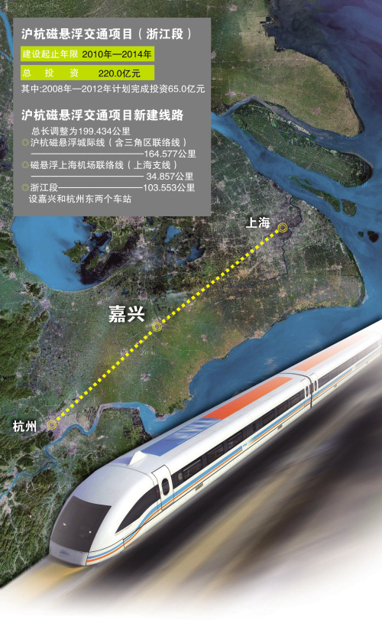
参考案例：世界上最快“火车”遭遇漫长的博弈
——沪杭磁悬浮项目中的利益相关者
沪杭磁悬浮交通项目使一条在浙江省杭州市与上海市之间计划修筑的陆上交通干线，连接已经运营的上海磁浮示范运营线以及规划的上海低速磁浮机场联络线，可直达上海浦东国际机场。全线长175km（后优化为199km），列车速度按市郊区间线路正常运行速度450km/h，中心城区内最高正常运行速度不大于200km/h设计，预计投资350亿元人民币。
这个项目存在着大量争议，反对者以中铁隧道集团副总工程师、全国人大代表、中国工程院院士王梦恕为代表，他们质疑：
潜在的辐射风险和噪声
安全性
商业化价值
项目进展一波三折，其中公众的担心和反对起了很大作用。
2006年3月项目获国务院立项后，项目信息被沿线居民陆续获知，引起很大争议，加之浙江省对该项目并不积极等原因，工程被暂时搁置……
2013年4月20日，浙江省撤销沪杭磁悬浮交通项目建设领导小组。
Notes:
但是我们可以看到，往往就是有公众参与了之后，会有一些其他的影响。比如说沪杭磁悬浮的案例，这个项目被国务院批准下来之后，一直存在着大量的争议，反对者以中铁隧道集团副总工程师，全国人大代表，中国工程院院士，王梦恕为代表，他们质疑的主要是什么方面呢，一个是潜在的磁悬浮辐射风险和噪声，还有安全性，因为当时建磁悬浮之前，上海浦东以及德国那方面进行试验的运营线都发生了事故，另外一个就是商业化价值，到底建有没有必要，因为当时说要建高速铁路，做磁悬浮，它仅仅是比高速铁路要快那么几分钟，但是投资成本却贵了一倍以上，另外它不能与现有的铁道系统接通，所以导致项目进展得一波三折，公众担心和反对起了很大作用。每次项目有什么公示，或者更改，铁路沿线的这些居民都会去反应和反对，加上浙江省对该项目并不积极的原因，工程最终是被暂时搁置了，2013年4月20日，沪杭磁悬浮的交通项目就被撤销了，这是一个公众参与的一个例子。

Slide 29
课堂总结
1. 工程实践使人类社会存在和发展的基础。工程活动使价值导向很强的一种实践活动，可以应用于经济、政治、社会、文化、科学、生态等诸多领域，发挥相应价值
2. 就工程项目而言，发起方都期望项目实现自己的利益，这是工程发展的动力。但是，有收益就有付出和代价。特别是，工程活动影响的外部性，即后果影响范围超出了目标人群，扩散到其他社会成员以及生态环境，这就引发了分配公正的问题
3. 应该全面考虑工程的收益和成本，建立补偿机制，对利益受损方给予补偿，以实现分配公正。面向未来，应建立公众参与工程决策的机制，以保证工程为和谐社会建设作出贡献。
Notes:
上面这些内容就是我们第一部分课程的内容，我们可以简单做个总结。第1个，工程实践是人类社会存在和发展的基础，它有诸多的工程的价值，在诸多领域能够发挥相应的价值，具有多元性和综合性，第2个是就工程项目而言，发起方希望项目实现自己的利益，这是工程发展的动力，但是工程有收益就有付出和代价，所以工作活动影响的外部性，包括了很多的攸关方，相关利益方，并且扩散到其他社会成员以及生活环境，这就会引发一个分配公正的问题，所以为了能够解决公正问题，应该全面考虑工程的收益和成本，这里考虑的收益和成本是包括社会成本，然后建立补偿机制，对利益受损方进行补偿来实现分配公正，这是这一节讲的工程的价值和利益与公正。

Slide 30
思考与讨论
1. 本来工程具有经济、政治、文化、科学、社会、生态等多方面的价值，但有人常常只看到工程价值的单维性（如狭隘的经济价值，“对人的挤压等”），为什么呢？
2. 攸关方（利益相关者）如何识别和确定？
3. 有些利益相关者（如子孙后代、动植物）的权利在当下无法被充分代表，在这样的情况下，如何确保他（它）们的“权益”、实现公正？
4. 在西方工程伦理学研究中，与工程有关的公正问题的一种表现，常涉及工程教育、就业中的歧视问题。工程职业在西方一般属于社会中（上）层，过去美国工程师以白人男性为主，客观上存在性别和种族分布不均衡问题，有人认为可能存在性别和种族歧视。当前，在我国高校招生和职业选择中，工科、工程师对年轻人的吸引力如何？
Notes:
最后我们也留下一些关于这一章节的思考与讨论问题，比如说第1个，工程有多方面的价值，但是人往往只看到工程价值单维性，比如说经济价值，这是为什么。第2个是利益相关者如何识别和确定。有些利益相关者权利在当下无法被充分代表，那这样的情况下如何确保他们的权益，这个在后一章会小小的提到一点。另外一个就是关于性别和种族歧视，在西方工程伦理学研究中，与工程有关的公正问题的一种表现，常涉及工程教育就业中的歧视问题，工程职业在西方都是中上层白人男性为主，客观上存在性别和种族分布不均匀的问题，有可能存在性别和种族歧视，当前我国的高校招生和职业选择中，工科工程师对年轻人的吸引力是如何的？那么这些问题？也欢迎同学们在课后讨论和回答。

Slide 31
IT工程伦理和项目管理
4. 工程活动中的环境伦理
Notes:
下面我们来看这节课的第二个内容，工程活动中的环境伦理，和前一章的内容有一部分的共同性，就是环境伦理问题，另外我们讲工程价值有各种各方面的价值，其中有一个就是生态价值，生态价值中就会涉及到环境伦理问题的讨论。

Slide 32


案例：DDT与《寂静的春天》
DDT是瑞士昆虫学家Paul Müller在1939年发现的。作为一种有效的杀虫剂，它的优点是明显的：广谱、药效持久、易溶于油脂、易合成、对人体明显的损害小。
二战期间被用于士兵、难民和俘虏，有效地阻止了斑疹伤寒病的传播。
战后，被广泛用于粮食生产、防治昆虫。到20世纪70年代，全世界平均每年使用超百万吨，每年从害虫嘴里夺回了占世界粮食总产量三分之一的粮食。
Notes:
我们先看一下例子，DDT与寂静的春天，这是一个作家，他在1962年写了一本书，讲述的是人使用ddt和其他杀虫剂对生物人环境的危害，DDT本身是作为一种有效的杀虫剂，在二战的时候被用于士兵难民和俘虏，有效的阻止了斑疹伤寒病面的传播。在战后广泛的用于粮食生产，防止昆虫。到了20世纪70年代，平均每年使用超过百万吨，每年从害虫嘴里夺回了占世界粮食总产量1/3的粮食。

Slide 33
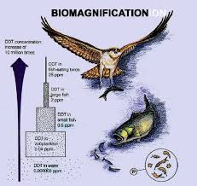
思考：
DDT的危害性？
  毒性、生物累积效应和食物链作用
现代技术普遍存在的弊端：
  技术往往只关注它的可行性和经济型，而对其运用的生态后果缺乏整体性考虑。
  现代技术高度复杂性和对经济效益的追求，使得在生态上的运用充满了风险。
  我们尚不能全面、彻底地把握复杂技术的特性和生态过程。
Notes:
但是他不是只有好处没有代价，代价也很明显，首先是毒性，第2个，它的毒性由于生物圈的生物积累效应和食物链的作用，所以它的毒性会累积到各类的，比如说鱼鸟之类的，这些食物链顶端的一些生物中，甚至人类自己也成了受害者，还可能中毒。研究表明，ddt对生物和环境的毒害是非常惊人的。从案例我们可以看出，现代技术作用于生态环境上会发生很多不确定或者说不可控制的影响，尤其是随着现代技术变得越来越复杂，只关注可行性和经济效益的追求，对其运用后果缺乏整体性的考考虑，所以使得在生态上的运用出现风险。我们现在尚不能全面彻底的把握住复杂技术的特性以及生态过程。那么我们需要对技术应用的后果进行一个理性客观的评价。

Slide 34
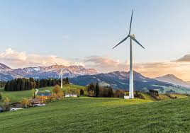
工程活动中环境伦理观念的确立
工程活动中的环境价值与伦理原则
工程师的环境伦理
Notes:
这里面就涉及到环境工程过程中环境伦理观念的确立，以及怎么去定义环境价值以及它的伦理原则，最后是工程师的环境伦理。

Slide 35
1. 工程活动中环境伦理观念的确立
A. 工业化过程中保护环境的两种思路
B. 工程环境伦理的基本思想
C. 工程环境伦理的核心问题
人和社会
工程
自然
社会伦理问题
环境伦理问题
Notes:
那么首先我们可以看到工程活动中环境伦理的确定，是随着工程社会实践活动发展而发展。工程一方面是与人和社会打交道的一个活动，所以它产生的伦理问题叫社会伦理问题，而另一方面的工程改造自然，直接与自然打交道，所以在现在文明社会中又会产生环境的问题。那么社会伦理问题，涉及到都是人与人之间道德关系，传统的人际伦理学研究了很多，那么环境伦理问题，涉及到了就是一个现代的问题，它涉及的是人与自然环境的道德关系。现代的工程环境伦理问题是非常重要，但又容易被简单化的一个问题。一个工程，必须要满足环境能力的基本要求，这样我们才能说工程是一个比较好的工程。

Slide 36
A. 工业化过程中保护环境的两种思路
环境伦理思想的产生
  两次工业革命后的严重环境问题
  森林资源的严重破坏，工业城市的大气污染
Notes:
那么环境伦理这一思想的产生是与人类工业文明的进程紧密相关的。比如两次工业革命后的严重环境问题，是比较比较显著的。包括两个方面，一个方面是人类工业发展对森林资源产生的严重破坏，另外一个就是工业城市的大气污染。

Slide 37
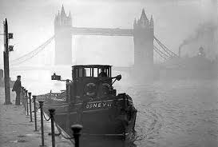
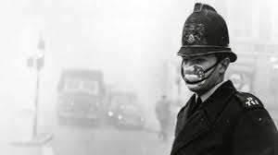
参考案例：世界十大环境公害事件之一
——伦敦烟雾事件
1952年12月4日至9日，伦敦上空受高压系统控制，大量工厂生产和居民燃煤取暖排出的废弃难以扩散，积聚在城市上空。伦敦城被黑暗的迷雾所笼罩，马路上几乎没有车，人们小心翼翼地沿着人行道摸索前进。大街上的电灯在烟雾中若明若暗，犹如黑暗中的点点星光。直至12月10日，强劲西风吹散了笼罩在伦敦上空的恐怖烟雾。
当时，伦敦空气中的污染物浓度持续上升，许多人出现胸闷、窒息等不适感，发病率和死亡率急剧增加。在大雾持续的5天时间里，据英国官方的统计，丧生者达5000多人，在大雾过去之后的两个月内有8000多人相继死亡。
“伦敦烟雾事件”发生后，英国人开始反思空气污染造成的苦果。此后，英国政府制定了一系列的法规措施整治环境，1954年的“伦敦市法”，1956年，英国政府颁布了《清洁空气法案》，大规模改造城市居民的传统炉灶，减少煤炭用量；发电厂和重工业被迁到郊区。
Notes:
其中一个有名的事件是世界十大环境公害事件之一，伦敦烟雾事件，1952年12月4日到9日伦敦上空受高压系统控制，工业生产和燃煤取暖产生的废气难以扩散，集聚在了城市的上空，然后上空积聚的污染物的浓度，使许多人出现了胸闷窒息等等不适感，使得发病率和死亡率急剧增加，之后过去的两个月里面，多达13,000多人死亡。所以从伦敦烟雾事件发生之后，英国人开始反思空气污染造成的苦果，所以出台了一系列整治环境的法律措施。要说到我们国内，这方面的例子也是比比皆是，比如北京的雾霾，当然慢慢，国内也开始重视了环境保护的思想。

Slide 38
A. 工业化过程中保护环境的两种思路
环境伦理思想的产生
  两次工业革命后的严重环境问题
  森林资源的严重破坏，工业城市的大气污染
资源保护主义
  “科学的管理，明智的利用”
  人类中心主义：只考虑人的利益
自然保护主义
  “地球不是一个麻木的惰性的物质，它是一个实体它有精神，是有机的，而且在精神的影响下发生变化”，从审美角度理解自然
  非人类中心主义：更多地考虑自然环境利益
Notes:
那么保护环境主要有两种思路，一种叫做资源保护主义，指科学的管理，明智的利用，那么资源保护主义也是一个叫做人类中心主义，更多的是考虑人的利益，而另外一个方面，更多的是我们现在听到的比较多的，就是自然保护主义。自然保护主义提倡地球不是一个麻木的惰性的物质，它是一个实体的精神的有机的，在人类的影响下会发生变化，从而要求大众，从审美角度去理解自然，自然保护主义被称为非人类中心保护主义，更多的去考虑自然环境的利益。这两方他们其实是有截然不同的区别的。资源保护主义的主张是为了更好的开发利用，它保护的其实是人类的社会经济体系；而自然保护主义，它是一种超越了狭隘的人类中心主义的资源保护，它保护的首先不是人在资源中的利益，而是自然本身的利益，它保护的目的也不是为了利用，而是为了自然本身。

Slide 39
B. 工程环境伦理的基本思想
把自然环境纳入道德关怀的范畴，确立人对自然环境的道德责任和义务
人类中心主义：人是唯一具有内在价值的事物
  价值论意义上的
非人类中心主义：人类不是一切价值的源泉，只是自然整体的一部分
  动物解放论、动物权利论：人->动物
  生物中心主义：“尊重自然”
  生态中心/整体主义：更加关注生态共同体而非有几个体
  深层生态主义：构建生态社会的设想和一系列政治经济主张，并行动
Notes:
这两种这样的思路下又产生了各种各样的基本思想。首先是环境伦理学，为了保护环境，把它纳入道德关怀并提供这方面伦理的理论基础，确定人对自然环境中的道德责任和义务，但是这里面也有区别，人类中心主义，说的是人是唯一具有内在价值的事物，工程活动里面讨论的都是价值意义论上的是个人类中心主义，所以什么东西都是通过人去进行衡量的，人才是唯一具有资格或者道德关怀的物种，所以它是把自然界的其他物质看作工具，而不是具有内在价值的物质，认为只有工具价值。相反的，非人类中心主义，认为人类不是一切价值的源泉，只是自然整体的一部分，他需要将自己纳入更大的整体之中，才能客观的认识自己存在意义和价值。那么依据这种认识，非人类中心主义的理论思想又从一个小范围又慢慢扩大了一个大范围。我们可以看到，首先一开始的动物解放论动物权利论，他将道德关怀的对象从人扩大到了有感觉的生命及动物身上，然后之后又扩大到了生物中心主义，生物中心主义就是提倡一种尊敬生命尊敬自然的态度，而之后又慢慢的扩大到一个生态中心和整体主义，生态中心主义以及生存生态主义，更加关注生态共同体，而非有机个体，然后构建了生态社会的设想，更多的采取一定的政治经济主张。我们可以看到整个非人类中心主义的保护环境的基本思想，它是范围从人慢慢扩大到其他的。

Slide 40
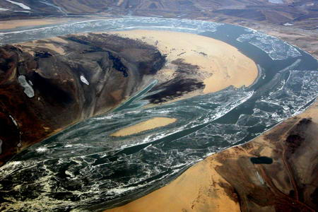
参考案例：松花江特大污染案环境民事公益诉讼
2005年11月13日，中国石油天然气集团公司所属中国石油天然气股份有限公司吉林分公司双苯厂(101厂)的苯胺车间因操作错误发生剧烈爆炸并引起大火，导致100吨苯类污染物进入松花江水体（含苯和硝基苯，属难溶于水的剧毒、致癌化学品），导致江水硝基苯和苯严重超标，造成整个松花江流域严重生态环境破坏。
2005年12月7日，北京大学法学院三位教授及三位研究生向黑龙江省高级人民法院提起了国内第一起以自然物（鲟鳇鱼、松花江、太阳岛）作为共同原告的环境民事公益诉讼，要求法院判决被告赔偿100亿元人民币用于设立松花江流域污染治理基金，以恢复松花江流域的生态平衡，保障鲟鳇鱼的生存权利、松花江和太阳岛的环境清洁的权利以及自然人原告旅游、欣赏美景和美好想象的权利。同时，鉴于本案标的额巨大，且涉及环境公益诉讼，原告方同时提出了减免诉讼费用的申请。
Notes:
举个例子，松花江特大污染案。当时中国石油天然气公司，它双苯厂的苯胺车间操作错误，发生了剧烈爆炸，导致整个松花江江水的硝基苯和苯严重超标，造成整个松花江流域严重生态环境破坏，2005年12月7日，北京大学法学院三位教授级三位研究生向黑龙江省高级人民法院提起了国内第1起以自然物作为共同原告的环境民事公益诉讼，要求法院判决赔偿100亿人民币用于建设松花江流域的污染治理基金，以恢复松花江流域的生态平衡，这是当时国内首起以自然物而不是人作为主体的一个诉讼，体现了非人类中心主义的这种保护环境的一个态度。
我们刚才讨论这么多各不相同的环境伦理思想，反映了现在随着保护环境的主张越来越多，人们理解人与自然关系的道德境界得到提高。比如修建青藏铁路，究竟是人类利益优先，还是自然利益优先的这些问题，我们知道了这么多环境伦理的思想，需要在工程生活当中也能够运用到这些环境伦理思想，使我们在不破坏自然环境方面做的能够更谨慎一些。

Slide 41
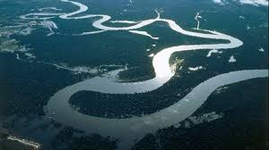
C. 工程环境伦理的核心问题
是否承认自然界及其事物拥有内在价值与相关权利
  传统价值理论：工具
  新的伦理关系
工具价值？内在价值？
自然界是否具有客观的内在价值？
  价值主观论
  价值客观论
  人与自然协同进化
自然界具有工具性价值，也有内在价值
Notes:
那么工程活动中常常要改变或破坏自然环境，改变或破坏到何种程度才是可接受的，这没有一个客观标准，因为每个工程在自己特定环境条件下不可能有统一标准。这种情况下，我们除了运用环境评价的技术标准外，还需要运用环境伦理学标准来处理工程中的生态环境问题。前面讨论了这么多理论思想，如何将这些思想都用到支持环境伦理上呢？最根本是要看工程环境伦理各种理论共同关注的核心问题。
工程环境伦理有一个核心问题就是是否承认自然界及其事物拥有内在价值与相关权利。传统的价值理论认为自然界的事物都是工具，现在随着保护环境的思想越来越多，在非人类中心主义的理论下，需要建立人与自然的新的伦理关系，为工作活动提供一些理论的支持和评价的标准。那么什么是工具价值，什么是内在价值。工具价值指的就是自然界对人的有用性，他们到底有没有用；内在价值是与自然界及其事物本身是所固有的，与存在与否是无关的，这是内在价值，内在价值是工具价值的依据，那么其实这里面就涉及到伦理学的一个视角，因为内在价值是与道德权利是密切联系的，我们如果承认了内在价值，那么我们就理所当然的会认可自然事物的道德权利，那么我们就有道德义务去维护自然事物，再才能够实现它的工具价值。那么，自然界是否具有客观的内在价值呢？这里有几种观点，第一个是价值的主观论，他以人类理性文化作为评价自然界价值的出发点，也就是说没有人就无所谓价值，自然界的价值就是自然对人类需要的满足，其实更多是人类中心主义。价值客观论者就从生态角度来评价自然界的价值，认为只要对地球生态系统的完善和健康有益的自然界的事物就有价值。那么从人与自然协同进化的观点来看，没有人类，就没有人类中心主义的价值理论，也不可能有大规模的自然价值向人类福利的转变，所以主观论的价值，第1个人类中心主义，他从认识的角度来说是有道理，但是他忽视了价值存在的本体意义，也就说它是客观存在，而价值客观论，虽然揭示了自然就是价值载体，强调了自然的价值客观存在，但是它忽略了价值与人的关系，所以我们可以发现，不管是哪一个方面，我们都是强调人与自然协同进化这样一个平衡的观点。倾向于承认自然界生物个体及其整体的各种价值。我们以河流来举例，它的内在价值在哪里体现？一个就是它的连续性完整性以及它的生态功能，河流通过与地球生态系统的物质循环，能量转化和和信息传输发挥作用，维持着对于地球水圈的循环以及平衡，这些作用就导致河流具有客观的内在价值，河流的权利又是哪方面？一个就是保证河流生存和健康的权利，为了保证生存和健康权利，也就是维持内在价值所体现的各个方面，比如说它的完整性连续性，以及维持这些特性的基本水量，那么我们既然赋予了河流基本的权利，就规定了我们对河流的责任和义务，这就意味着河流本身不仅仅就是工具，或者说我们开发利用的资源，我们需要给予河流必要的尊重。自然界最终 就是既有工具的价值，他也有内在价值，这是我们现在形成的环境伦理学对核心问题的基本解答。

Slide 42

2. 工程活动中的环境价值与伦理原则
A. 工程活动中的环境影响
B. 工程活动中的环境道德要求
C. 工程活动中的环境价值观
D. 工程活动中的环境伦理原则
Notes:
下面来我们再来看看工程活动中的环境价值与伦理原则，
主要包括以下四个内容：
A. 工程活动中的环境影响
B. 工程活动中的环境道德要求
C. 工程活动中的环境价值观
D. 工程活动中的环境伦理原则

Slide 43
A. 工程活动中的环境影响
工程建设与环境保护
直接或间接影响
  消耗大量的能源和天然资源
  产生各种建筑垃圾、废弃物、化学品或危险品污染环境
  工地产生的污水造成水污染
  噪声和震动的影响
  排除有害气体或粉尘污染空气，威胁人们的健康
Notes:
那么既然我们承认环境的价值，那么我们需要的考虑的就是工程活动对环境的影响。任何的活动，工程活动都要改变环境的，所以工程建设往往会和环境保护一起出现，相辅相成的。以前工程建设往往只要技术上可行，往往都是以牺牲生态环境为代价换取暂时的眼前利益，这一类工程对环境影响那就比较大，比如说消耗大量的能源和生态资源，产生了各种建筑垃圾，废弃物，化学品，危险品，污染环境以及工地产生污水造成的水污染，噪声会对附近居民造成滋扰，还有就是排出有害气体或粉尘会污染空气，比如会产生雾霾。

Slide 44
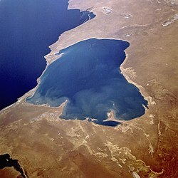
A. 工程活动中的环境影响
参考案例：工程与环境的关系
——里海筑堤工程
卡拉博加兹戈尔湾，是地球上最大湖泊里海的一个海湾，也是地球上面积最大的潟湖。位于里海东岸、土库曼斯坦巴尔坎州的西北部。面积18,000平方公里。
湾内湖水含盐量高达35%，是普通海水的10倍，是里海的近30倍，不适合生物生存。主要原因是里海湖水以固定流向进入卡拉博加兹戈尔湾，在湾内蒸发，故盐度特别大。因此该潟湖从上世纪20年代开始成为周边地区食盐重要来源，当时盐结晶主要堆积于潟湖南岸。由于自1929年起里海水位下降，苏联政府认为与海湾夺去里海的水有关，于是在1977年决定兴建堤坝，把海湾和里海隔开。工程在1980年竣工。但湖水蒸发比预期速度快得多。1980年湖面面积为5,031平方公里，平均水深1.22米，到1983年面积仅为372平方公里，平均水深0.16米。1984年完全干涸。
造堤的结果是里海盐度增加、水位上升，更导致盐厂停产和盐风暴等问题。结果于1984年9月在堤坝上兴建引水装置。1992年6月，堤坝在水的冲力作用下破损，并最终被拆毁，里海湖水重新注入卡拉博加兹戈尔湾。
工程与环境的关系
Notes:
举个例子，里海筑堤工程，卡拉博加兹戈尔湾，它是里海的一个海湾，含盐量非常高，是里海的30倍，普通海水的10倍，不适合生物生存。主要原因是里海湖水以以固定流向进入卡拉博加兹戈尔湾，然后蒸发，所以盐度特别大。当时苏联政府认为里海水位下降与海湾夺去里海的水有关，所以决定在1977年的时候新建了一个堤坝，隔开海湾和里海。1980年竣工，但没想到湖水没过了几年，就蒸发特别快，1984年，就4年之后湖就完全干涸了，结果干涸之后造成了里海的盐度增加并且水位上升，那么还导致了盐厂停产和盐风暴等等一系列是有问题。最终堤坝被拆毁，里湖海水重新注入卡拉博加兹戈尔湾。这个工程的本意是造福人类，但为什么得到一个相反的效果？原初设定技术目标达到了，表明堤坝是成功的，但是工程要受到自然条件约束，我们需要充分考虑单一目标与复杂生态系统之间的多维关联。根据现在流行的说法，就是任何重大工程都需要充分的科学论证。那当时苏联政府就没有考虑到对周围的环境生态的作用，导致改造里海的失败。

Slide 45
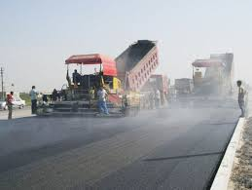
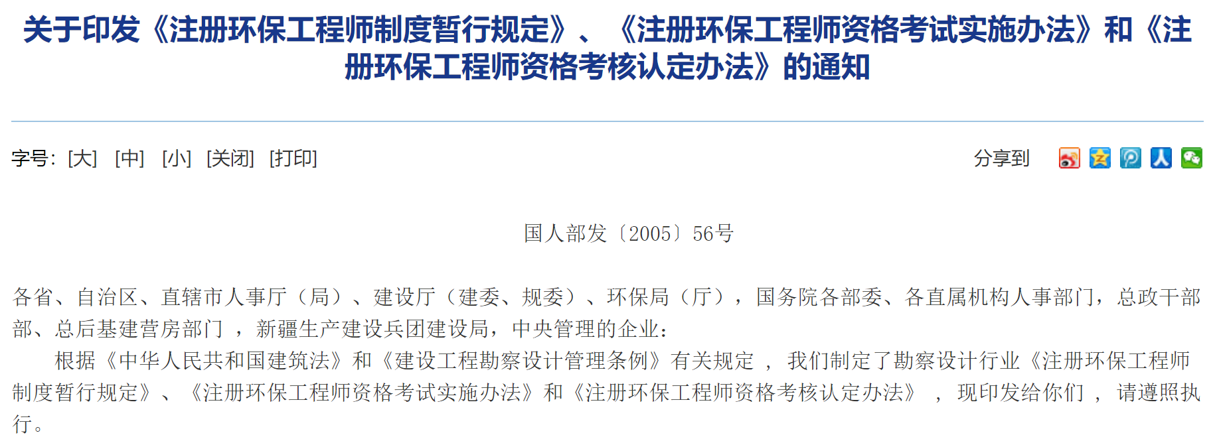
B. 工程活动中的环境道德要求
工程建设与环境保护密不可分
以公路建设为例
  对环境的影响
  如何缓解
环境影响评价
工程活动具有道德上的善恶之分
  好的工程：天人和谐
  坏的工程：损害人和环境长远利益
Notes:
所以对传统的工程建设与环境保护的要求越来越多。工程建设和环境保护是密不可分的，我们不仅要考虑工程的正面影响，也要考虑它的负面影响。比如说以公路建设为例子，公路建设是经济发展和社会进步内在的要求，它能够促进地区的政治经济文化发展，但是公路修建对环境的影响也很多，首先是消耗资源，还有一个就改变地形，然后建设和运营过程中，还会产生很多污染的问题，并且污染影响是很长期的，还有破坏自然风貌，或者对公路周边造成污染。所以，我们在进行公共建设的过程中，我们需要缓解经济与环境的冲突，我们需要非常仔细的去进行工程的决策规划，施工管理。比如说挖土，要避开雨季，并需要在雨季来临前填埋，避免造成土流失，因此在一边进行挖的过程中，另一边要进行填埋，叫做还耕和景观再造。所以，环境影响评价需要引入一个环境影响评价的环节，这个环节有助于现代工程的活动，理解可能造成的环境影响并且尽可能消灭。

Slide 46
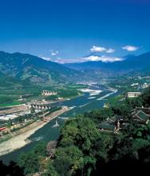
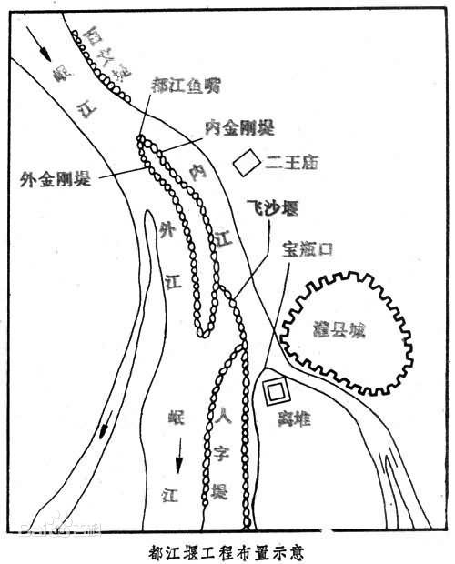
B. 工程活动中的环境道德要求
参考案例：天人和谐的都江堰工程
都江堰水利工程为于四川成都平原西部都江堰市西侧的岷江上，距成都56km。始建于秦昭王末年（约公元前256～前251），是蜀郡太守李冰父子在前人鳖灵开凿的基础上组织修建的大型水利工程，由分水鱼嘴、飞沙堰、宝瓶口等部分组成，科学地解决了江水自动分流（鱼嘴分水堤四六分水）、自动排沙（鱼嘴分水堤二八分沙）、控制进水流量（宝瓶口与飞沙堰）等问题，消除了水患。
都江堰两千多年来一直发挥着防洪灌溉的作用，使成都平原成为水旱从人、沃野千里的"天府之国"，至今灌区已达30余县市、面积近千万亩，是全世界迄今为止，年代最久、唯一留存、仍在一直使用、以无坝引水为特征的宏大水利工程，凝聚着中国古代劳动人民勤劳、勇敢、智慧的结晶。
好的工程完全可以实现工程建设
与环境保护的良性循环。
Notes:
工程作为设计的活动，它会直接影响人类的生存状况和自然环境。举个例子来看好的工程，但是如何实现工程建设与环境保护的良性循环，那么最有名的例子就是天人和谐的都江堰工程，公元前251年，秦昭王末年建成的，蜀郡太守李云父子组织人修建大型的水利工程，它非常科学的解决了江水自动分流，自动排沙，比如4六分水28分沙，控制进水流量等等问题，消除了水患。都江堰的2000多年来一直发挥着防洪灌溉的作用，使成都平原成为了天府之国，是全世界迄今为止，年代最久，唯一留存，仍在一直使用，以无坝引水为特征的宏大水利工程，凝聚着中国古代劳动人民勤劳勇敢智慧的结晶，这是一个好的工程的例子。

Slide 47
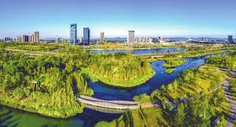
C. 工程活动中的环境价值观
传统价值观
  “征服自然”“人定胜天”
  追求收益最大化，超过自然阈值，
  造成不可逆的环境损害
生态文明和和谐社会的工程价值观
  人与自然协同发展
  生态效益、社会效益、经济效益的统一
  既有利于人类，又有利于自然的双标尺价值评价体系
  绿色工程
在工程活动中突出环境价值观
Notes:
我们会发现人类的工程行为，其实还是对自然会产生一定改造或者损害，那么在自然生态系统自我调节阈值以内的，是可以恢复的，但是往往造物活动会超过自然的阈值而造成不可逆的环境的损害。以往的口号比如征服自然人定胜天，往往都是追求利益最大化，造成了不可逆的环境损害。但是从之前那个都江堰的那个那个例子我们可以看到，其实在很多正确的工程理念指导下，不仅能实现经济发展，还体现了一个生态文明和和谐社会的工程价值观，就是人与自然协同发展的一个理念，这是工程活动的一个最高境界，应该实现并促进人与自然的协同发展，也能实现生态效益社会效益和经济效益的统一。当然更多的，从工程的价值观角度来说，我们需要建立有利于人类，又有利于自然的双标尺的价值评价体系，对于我们工程活动来说，我们评价需要看它是否又有利于人类，又有利于自然，这样一个生态文明和和谐社会的共同价值观，最后导致就是我们现在的工程活动理念是走绿色工程的道路，所以我们需要在工程活动中来突出环境的价值观，把环境问题从纯粹技术的层面上升到伦理和法律的层面，通过环境伦理学制定工程活动的原则，从思想源头上减少对自然环境的破坏，从而实现工程造福人类和人与自然协同发展的目标。

Slide 48
D. 工程活动中的环境伦理原则
尊重原则
  一种行为是否正确，取决于它是否体现了尊重自然这一根本性的道德态度
整体性原则
  一种行为是否正确，取决于它是否遵从了环境利益与人类利益相协调，而非仅仅依据人的意愿和需要这一立场
不损害原则
  一种行为，如果以严重损害自然环境的健康为代价，那么它就是错误的
补偿原则
  一种行为，当它对自然环境造成了损害，那么责任人必须作出必要的补偿，以恢复自然环境的健康状态
Notes:
因为我们工程活动中也需要考虑自然利益，我们在干预自然的工程活动中对环境就拥有了相关的道德义务。这些义务通过原则性的规定成为了我们工程活动中应该遵循的规则和评价我们行为正当与否的标准。一个原则就是尊重原则，就是这这种工程行为它是否正确取决于他是否体现尊重自然，这是根本性的道德态度，是首要原则。然后整体性原则，一个行为是否正确取决于它是否遵从了环境利益与人的利益相协调，而非仅仅依据人的意愿和需要这一立场，因为任何自然是一个互相依赖的整体。而不损害原则是，一种行为如果一直严重损害自然的健康为代价，那么它就是错误的，这严重损害指的就是造成不可逆的自然损害。而补偿行为就是一种行为，当它对自然环境造成损害，那么责任人必须做出必要的补偿，以恢复健康环境健康状态，这一原则要求我们履行的义务就是当自然生态系统受到损害的时候，我们需要尝试恢复自然的生态平衡，就是如果他的做法打破了人与自然平衡，那么他就去为自己的错误行为负责，并承担由此带来的补偿义务。

Slide 49
补偿原则
  一种行为，当它对自然环境造成了损害，那么责任人必须作出必要的补偿，以恢复自然环境的健康状态
参考案例：青藏铁路的环保措施
青藏铁路大部分是沿青藏公路走行，基本上没有开辟通道。
列车的污物箱容积大，能满足连续运行42小时无需排放的要求，保证了沿途环境不受污染。
工程建设中的环保投入超过11亿元人民币，接近工程总投入的5%，是中国环保投入最多的铁路工程项目。
施工过程中尽量减少对植被的破坏，如减少砂石取料场的数量，优化选址方案。
开展植被恢复与再造技术研究，提高植物栽种的成活率
Notes:
补偿原则，我们以青藏铁路的环保措施来作为一个例子，青藏铁路为了能够最低限度的对环境造成影响，大部分是沿着青藏公路走行，基本没有开辟通道，列车的污物箱容积大，能满足连续运行42小时无需排放的要求，保证了沿途环境不受污染，它在环保上的投入超过了11亿人民币，接近总工程5%，然后施工过程中，尽量减少对植被的破坏，如减少砂石取料厂的数量，优化选址方案，然后开展植被恢复和再造技术研究，提高了植物栽种的成活率。

Slide 50
D. 工程活动中的环境伦理原则
环境受到损害的两种情形
  损害环境的行为不仅违反环境伦理的上述原则，而且违反了人际伦理的基本原则
  破坏环境的行为虽然违反了环境伦理，但却是一个有效的人际伦理规则所要求的
利益冲突时的先后排序原则
  整体利益高于局部利益原则：人类一切活动都应服从自然生态系统的根本需要
  需要性原则：在权衡人与自然利益的优先秩序上应遵循生存需要高于基本需要、基本需要高于非基本需要的原则
Notes:
当然环境受到损坏有两种情形，我们需要区别考虑。第1种损坏环境的行为，不仅违反了环境伦理的上述原则，而且违反了人际伦理的基本要求，这种行为肯定是错误的，你比如说工程造成污染，既违反了人际的伦理，又违反了环境伦理。第2种破坏环境行为虽然违反了环境伦理，但确是一个有效的人际伦理规则所要求的。当自然利益和人的利益存在冲突，我们应该如何去去进行先后排序？具体有两个原则，第1个整体利益要高于局部利益，人类一切活动都应服从自然生态系统的根本需要，第2个就是需要性原则，在权衡人与自然利益的优先秩序上应遵循生存需要高于基本需要，基本需要高于非基本需要的原则，比如说河流，当河流的生态用水和人的基本需要灌溉用水发展冲突的时候，要以河流的生态用水为优，但是在一种相当罕见的情况下，如果人需要喝水，不喝就要渴死了，这时候人的利益才具有优先性。那么人与自然环境的利益冲突在人际伦理中是不存在的，因为不考虑自然的利益，正是引入了自然的因素和伦理的维度，才产生了利益的冲突。按照我们刚刚说的这些原则，可以尽量或者最大化的限度的，避免利益冲突的产生，避免极端情况出现。

Slide 51
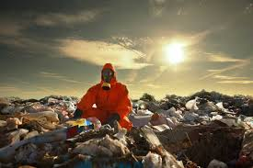

3. 工程师的环境伦理
工程师是现代工程活动的重要主体，他们需要直接与工程打交道，
这种特殊的职业特点，决定了他们在环境保护中需要承担更多的伦理责任
A. 工程共同体的环境伦理责任
B. 工程师的环境伦理责任
C. 工程师的环境伦理规范
Notes:
因为工程师是现代工程活动的重要主体，直接是与工程打交道，所以这一职业特点决定了它们在环境保护中需要承担更多的伦理责任。

Slide 52
A. 工程共同体的环境伦理责任
工程过程应切实考虑自然生态及社会对其生产活动的承受性
  是否会造成公害，是否会导致环境污染，是否浪费自然资源，要求企业公正对待自然，限制企业对自然资源的过度开发，最大限度保持自然界的生态平衡
工程共同体：投资人、设计者、工程师、工人
工程决策是避免和减少生态破坏的根本性环节
工程设计及其遵循的一般原则
  工程活动的起始阶段
  围绕产品自身属性的设计原则
  强调产品的环境属性，“绿色设计”
Notes:
首先来看第1个内容，工程共同体的环境伦理责任。它包括以下几个内容。
工程过程应确实考虑自然生态以及社会对其生产活动的承受性，比如说是否会造成公害，是否会导致环境污染，是否浪费自然资源，然后要求企业公正对待自然，限制企业对自然资源的过度开发，最大限度保持自然界的生态平衡。
第二个，工程共同体，包括了几个环节的人，比如说投资人，设计者，工作师和工人。其中前三个的作用，是远大于后者的，他们是负有指导工作的责任的。
第三个，工程决策是工程活动中的一个环节，是避免和减少生态破坏根本性环节，我们需要在做决策的时候就引入环境伦理的考量，这也是一个环境伦理责任要体现的。比如两个项目，一个有环境污染，短期投资少，长期看会有不良生态效果；另一个有绿色环保效益，短期投资较大，长期具有环保作用。两者都盈利的话，不考虑环境伦理，从经济价值、企业目的、使用可行等角度往往选择前者。按照环境伦理要求，那么肯定是后者，这就表明了环境伦理观念在工程决策中的重要性。
最后一个环节，工程设计及其遵循一般的原则，它包括工程设计是工程活动，起始阶段一般都是围绕产品自身属性，比如说功能满足，质量保障，工艺优良，但这些设计全部都是围绕工程自身属性的。现在加入了环境伦理，就导致了工程体也要强调产品的环境属性，就是所谓绿色的设计。所以我们可以看出，今天的工程设计已经开始突破人类中心主义的理念，我们能够认识到人与自然依存的关系，能够展现出人类智慧和道德精神，在变革自然过程中，人能尊重自然，使人与自然能够协同发展。

Slide 53
B. 工程师的环境伦理责任
工程师对环境负有特殊的责任
  改善环境或损害环境的直接责任人、决定性因素
传统工程师伦理
  首要义务
  基本条件
环境伦理责任
  维护人类健康
  维护自然生态环境
  有权拒绝或中止工作
问题：
  如何中止责任？
  何时中止责任？
  如何在工程目标与环境损坏之间求得平衡？
  在面临潜在的环境问题时，在何种情况下工程师应当替客户保密？
Notes:
再来看工程师的环境伦理责任，它包括哪些方面呢？工程师对环境负有特殊的责任，因为他们是改善环境或损害环境的直接责任人，也是决定性的因素，因此，随着工程对自然的干预和破坏能力越来越大，后果也是越来越危险，所以工程师需要发展出一种新的责任意识及环境伦理责任。
传统的工程师伦理，首要义务是忠于雇主，做好本职工作。因为传统的工程更多是侧重于工程领域内部的事物，忽视了公众，也忽视了工程与环境的关系。一旦加上环境伦理责任之后，我们会发现工程师的责任扩展了，它包括维护人类的健康，维护自然生态环境，并且他有权拒绝或者中止工作，这正是因为环境伦理赋予了他拒绝和终止工作的一个理论的基础。
那么如何才能终止责任？何时才能终止工程的责任？以及如何在工程目标与环境损害之间求得平衡呢？随着环境伦理加入工程师考量中，他会突出一系列问题。

Slide 54

C. 工程师的环境伦理规范
尽你最大的能力、勇气、热情和奉献精神，取得出众的技术成就，从而有助于增进人类健康和提供舒适的环境（无论在户外还是户内）
努力使用尽可能少的原材料与能源，并只产生最少的废物和任何其他污染，来达到你的工作目标
特别要讨论你的方案和行动所产生的后果，不论直接或间接的、短期或长期的，对人们健康、社会公平、和当地价值系统产生的影响
充分研究可能受到影响的环境，评价所有的生态系统（包括都市和自然的）可能受到的静态的、动态的和审美上的影响以及对相关的社会经济系统的影响，并选出有利于环境和可持续发展的最佳方案
增进对需要恢复环境的行动的透彻理解，如有可能吗，改善可能遭到干扰的环境，并将它们写入你的方案中
拒绝任何牵涉不公平地破坏居住环境和自然地委托，并通过协商取得最佳地可能的社会与政治解决方法
意识到：生态系统的相互依赖性、物种多样性的保持、资源的恢复及其彼此间的和谐协调形成了我们持续生存的基础，这一基础的各个部分都有可持续性的阈值，那是不容许超越的
Notes:
这就引出了工程师在进行工程活动中所需要遵循的环境伦理规范。
下面这些就是世界工程组织联盟提出的工程师的伦理规范，就是针对工程师在面临工环境责任时可以使用的行政指南。包括进行有助于增进人类健康提供舒适环境的工程，尽可能少的使用原材料，尽量少的产生废物和污染；然后无论是直接间接短期长期的工程，你都需要考虑所有的社会成本，这里其实是一个社会成本和环境成本，另外对于环境本身来说，需要进行一个充分研究，评估有可能受到影响的环境，评价所有的生态系统可能受到静态动态和审美上的影响，以及对相关的社会经济系统的影响，并做出有利于环境和可持续发展的最佳方案；然后还有包括恢复环境的环节，改善可能遭到干扰的环境，把它写入方案中；拒绝任何牵涉不公平破坏居住环境和自然地的委托，并且寻求社会与政治解决方法；意识到生物系统相互依赖性，物理多样性，资源恢复彼此之间和谐协调，并且能保证有可持续的阈值是不容许超越的。
当然各方面环境伦理的规范，也是能够为工程师提供一个行动的一个指导，他强调的工程师在环境保护中所起的作用以及环境意识，并且，他为工程师所做的一些合理行动，也能够提供一个保护。

Slide 55

C. 工程师的环境伦理规范
工程师一旦通过职业判断发现情况危机公众的安全、健康和福祉，或者不符合可持续发展的原则，应告知他们的客户或雇主可能出现的后果
工程师一旦有根据和理由认为，另一个人或公司违反了准则（1）的内容，应以书面的形式向有关机构报告这样的信息，并应配合这些机构，提供更多的信息或根据
工程师应当寻求各种机会积极地服务于城市事务，努力提高社区的安全、健康和福祉，并通过可持续发展的实践保护环境。
工程师应当坚持可持续发展的原则，保护环境，从而提高公众的生活质量。
Notes:
当然世界上各国出台了各种各样环境伦理规范，都是从环境保护的理论上基础上发展扩展出来，比如包括美国，欧美等国，他们虽然离人与自然和谐的发展理念还有一定距离，但是已经要求了公平的技术活动中要充分考虑环境问题，所以随着工程师的环境责任意识增强，最终我们是希望能够达到工程与环境与自然的和谐相处。下面这四条就是美国土木工程师学会规定的环境伦理规范。

Slide 56
课堂总结
1. 系统介绍了工业化时代环境保护的两种不同路线：资源保护主义和自然保护主义
2. 环境伦理试图从道德的层面将环境保护确定下来，使之变成工程共同体的责任和义务。
3. 现代的工程活动对自然干预程度之大，使得我们必须考虑工程的环境责任
  观念上：改变征服改造自然的态度，实现人与自然的协同发展，走绿色工程
  遵循的原则上：尊重原则、整体性原则、不损害原则和补偿原则
  原则运用出现冲突，优先排序：整体利益高于局部利益原则、需要性原则
4. 工程师多重角色的伦理责任彼此冲突时，陷入伦理困境，需要相应制度和规范来解决此类困境
Notes:
好了，我们最后把这次课第二部分的内容做个总结。
首先我们系统介绍了工程化时代环境保护的两条不同路线，然后，我们从道德层面将环境保护确定下来，比如说它的内在价值和工具价值的定义和区别，然后主观客观思路的判断。第三，现在的工程对自然的干预之大使得我们必须考虑工程的环境责任，一个是从观念上走绿色工程，一个遵循四大原则，还有是原则运用出现冲突的时候的优先排序需要遵循两个基本原则，最后工程师是多重角色的伦理责任彼此冲突或者陷入伦理困境的时候，我们需要相应的制度和规范来解决此类问题，因为或工程师有多种角色，他不仅要对雇主负责，对顾客对同事，对环境，对社会他都有责任，所以当这些人责任彼此冲突现时，就需要有相应的制度和规范来解决此类困境。

Slide 57

思考与讨论
1. 为什么DDT在技术上是成功的，而在生态上是失败的？
2. 从生态视角来看，你认为怒江适合水电开发吗？
3. 如何理解“工程师的环境伦理原则”？它是限制了工程师的行为，还是对工程师行动提供制度性的保护？为什么？
4. 从“松花江特大污染案环境民事公益诉讼”案例看，人可以为自然代言吗？
“都江堰水利工程”反映出来的生态智慧给我们哪些启示？
Notes:
最后，给大家留了几个思考题。
1，为什么我们说DDT在技术上是成功的，但在生态上失败的？
2. 从生态视角来看，你认为怒江适合水电开发吗，这是我们上节课讲的关于怒江水电开发的案例。
3. 如何理解工程师的环境伦理原则，是保护了工程师，还是限制了工程师的行为。
4. 从松花江的公益诉讼看，人可以为自然代言吗？这个公益诉讼当时的结果是那个法官是委婉拒绝了。
5. 五个是都江堰水利工程反映出来的生态智慧给予我们哪些启示？
希望各位同学课后都能去思考一下。我们这节课就先到这里，谢谢各位同学。

